Slide 1
F
Hornhautektasien
Was ist, kurz gesagt, eine Hornhautektasie?

Slide 2
A
Hornhautektasien
Was ist, kurz gesagt, eine Hornhautektasie?
Zu meiner Enttäuschung konnte ich im BCSC (oder EyeWiki, oder Krachmer, oder Albert & Jakobiec) keine „offizielle“ Definition finden, daher basiert das Folgende auf meiner Auswertung der oben genannten Quellen:

Slide 3
A
Hornhautektasien
Was ist, kurz gesagt, eine Hornhautektasie?
Zu meiner Enttäuschung konnte ich im BCSC (oder EyeWiki, oder Krachmer, oder Albert & Jakobiec) keine „offizielle“ Definition finden, daher basiert das Folgende auf meiner Auswertung der oben genannten Quellen: Eine Hornhautektasie ist eine nichtentzündliche Erkrankung, die durch eine fortschreitende Ausdünnung gekennzeichnet ist, die zu einer Verformung der Hornhaut führt.

Slide 4
F
Hornhautektasien
Was ist, kurz gesagt, eine Hornhautektasie?
Zu meiner Enttäuschung konnte ich im BCSC (oder EyeWiki, oder Krachmer, oder Albert & Jakobiec) keine „offizielle“ Definition finden, daher basiert das Folgende auf meiner Auswertung der oben genannten Quellen: Eine Hornhautektasie ist eine nichtentzündliche Erkrankung, die durch eine fortschreitende Ausdünnung gekennzeichnet ist, die zu einer Verformung der Hornhaut führt.
Was ist im Vergleich dazu eine Hornhautdystrophie?

Slide 5
A
Hornhautektasien
Was ist, kurz gesagt, eine Hornhautektasie?
Zu meiner Enttäuschung konnte ich im BCSC (oder EyeWiki, oder Krachmer, oder Albert & Jakobiec) keine „offizielle“ Definition finden, daher basiert das Folgende auf meiner Auswertung der oben genannten Quellen: Eine Hornhautektasie ist eine nichtentzündliche Erkrankung, die durch eine fortschreitende Ausdünnung gekennzeichnet ist, die zu einer Verformung der Hornhaut führt.
Was ist im Vergleich dazu eine Hornhautdystrophie?
Eine Dystrophie ist eine erbliche Erkrankung, die durch bilaterale symmetrische Veränderungen gekennzeichnet ist, die unabhängig von umweltbedingten oder systemischen Prozessen auftreten

Slide 6
F
Hornhautektasien
Was ist, kurz gesagt, eine Hornhautektasie?
Zu meiner Enttäuschung konnte ich im BCSC (oder EyeWiki, oder Krachmer, oder Albert & Jakobiec) keine „offizielle“ Definition finden, daher basiert das Folgende auf meiner Auswertung der oben genannten Quellen: Eine Hornhautektasie ist eine nichtentzündliche Erkrankung, die durch eine fortschreitende Ausdünnung gekennzeichnet ist, die zu einer Verformung der Hornhaut führt.
Was ist im Vergleich dazu eine Hornhautdystrophie?
Eine Dystrophie ist eine erbliche Erkrankung, die durch bilaterale symmetrische Veränderungen gekennzeichnet ist, die unabhängig von umweltbedingten oder systemischen Prozessen auftreten
Inwiefern unterscheidet sich das von einer Ektasie?

Slide 7
A
Hornhautektasien
Was ist, kurz gesagt, eine Hornhautektasie?
Zu meiner Enttäuschung konnte ich im BCSC (oder EyeWiki, oder Krachmer, oder Albert & Jakobiec) keine „offizielle“ Definition finden, daher basiert das Folgende auf meiner Auswertung der oben genannten Quellen: Eine Hornhautektasie ist eine nichtentzündliche Erkrankung, die durch eine fortschreitende Ausdünnung gekennzeichnet ist, die zu einer Verformung der Hornhaut führt.
Was ist im Vergleich dazu eine Hornhautdystrophie?
Eine Dystrophie ist eine erbliche Erkrankung, die durch bilaterale symmetrische Veränderungen gekennzeichnet ist, die unabhängig von umweltbedingten oder systemischen Prozessen auftreten
Inwiefern unterscheidet sich das von einer Ektasie?
Ektasien unterliegen häufig Veränderungen, die sekundär zu umweltbedingten und/oder systemischen Prozessen auftreten

Slide 8
Q
Hornhautektasien
Welche drei K-Ektasien werden im BCSC besonders hervorgehoben? | KCN | Keratoglobus | Pellucidale marginale Degenerationale marginale Degeneration
Alter bei Ausbruch
Wo wird die Hornhaut dünner? | Unten, parazentral | Global, insbesondere im unteren Bereich | Unterer Randstreifen
Wo tritt eine Ausbuchtung auf?
Eisenlinie?
Spontane Ruptur?
Wo wird er steiler?
Munson-Zeichen?
?
?
?

Slide 9
A
Hornhautektasien
Welche drei K-Ektasien werden im BCSC besonders hervorgehoben? | KCN | Keratoglobus | Pellucidale marginale Degenerationale marginale Degeneration
Alter bei Ausbruch
Wo wird die Hornhaut dünner? | Unten, parazentral | Global, insbesondere im unteren Bereich | Unterer Randstreifen
Wo tritt eine Ausbuchtung auf?
Eisenlinie?
Spontane Ruptur?
Wo wird er steiler?
Munson-Zeichen?

Slide 10
Q
Hornhautektasien
Nach einer keratorefraktiven Operation | KCN | Keratoglobus | Pellucidale marginale Degenerationale marginale Degeneration
Alter bei Ausbruch
Wo wird die Hornhaut dünner? | Unten, parazentral | Global, insbesondere im unteren Bereich | Unterer Randstreifen
Wo tritt eine Ausbuchtung auf?
Eisenlinie?
Spontane Ruptur?
Wo wird er steiler?
Munson-Zeichen?
?
Bevor wir uns näher mit diesen drei befassen, wäre es fahrlässig, nicht zumindest eine vierte Kategorie von Ektasien zu erwähnen, die in mehreren Bänden des BCSC behandelt wird – fahrlässig aufgrund ihrer Bedeutung als klinische Entität (sowohl hinsichtlich ihrer Häufigkeit als auch ihrer Auswirkungen auf das Sehvermögen). Was ist das?
Iatrogene Ektasie nach keratorefraktiver Chirurgie

Slide 11
Fragen und Antworten
Hornhautektasien
Nach einer keratorefraktiven Operation | KCN | Keratoglobus | Pellucidale marginale Degenerationale marginale Degeneration
Alter bei Ausbruch
Wo wird die Hornhaut dünner? | Unten, parazentral | Global, insbesondere im unteren Bereich | Unterer Randstreifen
Wo tritt eine Ausbuchtung auf?
Eisenlinie?
Spontane Ruptur?
Wo wird er steiler?
Munson-Zeichen?
?
Bevor wir uns näher mit diesen drei befassen, wäre es fahrlässig, nicht zumindest eine vierte Kategorie von Ektasien zu erwähnen, die in mehreren Bänden des BCSC behandelt wird – fahrlässig aufgrund ihrer Bedeutung als klinische Entität (sowohl hinsichtlich ihrer Häufigkeit als auch ihrer Auswirkungen auf das Sehvermögen). Was ist das?
Iatrogene Ektasie nach keratorefraktiver Chirurgie

Slide 12
A
Hornhautektasien
Nach einer keratorefraktiven Operation | KCN | Keratoglobus | Pellucidale marginale Degenerationale marginale Degeneration
Alter bei Ausbruch
Wo wird die Hornhaut dünner? | Unten, parazentral | Global, insbesondere im unteren Bereich | Inferiorer peripherer Streifen
Wo tritt eine Ausbuchtung auf?
Eisenlinie?
Spontane Ruptur?
Wo wird er steiler?
Munson-Zeichen?
Bevor wir uns näher mit diesen drei befassen, wäre es fahrlässig, nicht zumindest eine vierte Kategorie von Ektasien zu erwähnen, die in mehreren Bänden des BCSC behandelt wird – fahrlässig aufgrund ihrer Bedeutung als klinische Entität (sowohl hinsichtlich ihrer Häufigkeit als auch ihrer Auswirkungen auf das Sehvermögen). Was ist das?
Iatrogene Ektasie nach keratorefraktiver Chirurgie

Slide 13
Q
Hornhautektasien
Nach einer keratorefraktiven Operation | KCN | Keratoglobus | Pellucidale marginale Degenerationale marginale Degeneration
Alter bei Ausbruch
Wo wird die Hornhaut dünner? | Unten, parazentral | Global, insbesondere im unteren Bereich | Unterer Randstreifen
Wo tritt eine Ausbuchtung auf?
Eisenlinie?
Spontane Ruptur?
Wo wird er steiler?
Munson-Zeichen?
Was sind die Risikofaktoren für eine Ektasie nach einer LASIK-Operation?
--
--
--
--
--

Slide 14
A
Hornhautektasien
Nach einer keratorefraktiven Operation | KCN | Keratoglobus | Pellucidale marginale Degenerationale marginale Degeneration
Alter bei Ausbruch
Wo wird die Hornhaut dünner? | Unten, parazentral | Global, insbesondere im unteren Bereich | Unterer Randstreifen
Wo tritt eine Ausbuchtung auf?
Eisenlinie?
Spontane Ruptur?
Wo wird er steiler?
Munson-Zeichen?
Was sind die Risikofaktoren für eine Ektasie nach einer LASIK-Operation?
--KCN oder KCN im Vorstadium
--Dünnes postoperatives Stroma
--Geringe zentrale Hornhautdicke vor der Operation
--Hohe Kurzsichtigkeit
--Alter < 30 Jahre

Slide 15
Hornhautektasien
Nach einer keratorefraktiven Operation | KCN | Keratoglobus | Pellucidale marginale Degenerationale marginale Degeneration
Alter bei Ausbruch
Wo wird die Hornhaut dünner? | Unten, parazentral | Global, insbesondere im unteren Bereich | Inferiorer peripherer Streifen
Wo tritt eine Ausbuchtung auf?
Eisenlinie?
Spontane Ruptur?
Wo wird er steiler?
Munson-Zeichen?
Was sind die Risikofaktoren für eine Ektasie nach einer LASIK-Operation?
--KCN oder Forme fruste KCN
--Dünnes postoperatives Stroma
--Geringe zentrale Hornhautdicke vor der Operation
--Hohe Kurzsichtigkeit
--Alter < 30 Jahre
Weitere Informationen zur Post-LASIK-Ektasie finden Sie in der Folienreihe RS2

Slide 16
Q
Hornhautektasien
 | KCN | Keratoglobus | Pellucidale marginale Degenerationale marginale Degeneration
Wie häufig?
Alter bei Ausbruch
Wo wird die Hornhaut dünner? | Unten, parazentral | Global, insbesondere im unteren Bereich | Unterer Randstreifen
Wo tritt eine Ausbuchtung auf?
Eisenlinie?
Spontane Ruptur?
Wo wird er steiler?
Munson-Zeichen?

Slide 17
A
Hornhautektasien
 | KCN | Keratoglobus | Pellucidale marginale Degenerationale marginale Degeneration
Wie häufig? | Ziemlich | Selten | Gelegentlich
Alter bei Ausbruch | Jugendliche | Geburt | 20–40
Wo ist die Ausdünnung? | Inferior, parazentral | Global, insbesondere peripher | Unterer peripherer Streifen
Wo ragt er hervor? | An der Ausdünnung | Global | Oberhalb der Ausdünnung
Eisenlinie? | Fleischer-Ring | Nein | Manchmal
Spontane Ruptur? | Sehr selten | Sehr häufig | Weniger selten
Wo wird es steiler? | Unterhalb der Verdünnung | Global | Inferior
Munson-Zeichen? | Ziemlich | ?Ziemlich | Ziemlich

Slide 18
Q
Hornhautektasien
 | KCN | Keratoglobus | Pellucidale marginale Degenerationale marginale Degeneration
Wie häufig? | Ziemlich | Selten | Gelegentlich
Alter bei Ausbruch | Jugendliche | Geburt | 20–40
Wo ist die Ausdünnung? | Inferior, parazentral | Global, insbesondere peripher | Unterer peripherer Streifen
Wo ist die Vorwölbung? | An der Ausdünnung | Global | Oberhalb der Ausdünnung
Eisenlinie? | Fleischer-Ring | Nein | Manchmal
Spontane Ruptur? | Sehr selten | Sehr häufig | Weniger selten
Wo wird es steiler? | Unterhalb der Verdünnung | Global | Inferior
Munson-Zeichen? | Ziemlich | ?Ziemlich | Ziemlich
Wie hoch ist die Inzidenz von KCN?
Etwa 1/2000

Slide 19
A
Hornhautektasien
 | KCN | Keratoglobus | Pellucidale marginale Degenerationale marginale Degeneration
Wie häufig? | Ziemlich | Selten | Gelegentlich
Alter bei Ausbruch | Jugendliche | Geburt | 20–40
Wo ist die Ausdünnung? | Inferior, parazentral | Global, insbesondere peripher | Unterer peripherer Streifen
Wo ragt er hervor? | An der Ausdünnung | Global | Oberhalb der Ausdünnung
Eisenlinie? | Fleischer-Ring | Nein | Manchmal
Spontane Ruptur? | Sehr selten | Sehr häufig | Weniger selten
Wo wird es steiler? | Unterhalb der Verdünnung | Global | Inferior
Munson-Zeichen? | Ziemlich | ?Ziemlich | Ziemlich
Wie hoch ist die Inzidenz von KCN?
Etwa 1/2000

Slide 20
Q
Hornhautektasien
 | KCN | Keratoglobus | Pellucidale marginale Degenerationale marginale Degeneration
Wie häufig? | Ziemlich | Selten | Gelegentlich
Alter bei Ausbruch
Wo tritt der Haarausfall auf? | Unten, parazentral | Global, insbesondere peripher | Unterer peripherer Streifen
Wo wölbt sich die Hornhaut? | An der Ausdünnung | Global | Oberhalb der Ausdünnung
Eisenlinie? | Fleischer-Ring | Nein | Manchmal
Spontane Ruptur? | Sehr selten | Sehr häufig | Weniger selten
Wo wird es steiler? | Unterhalb der Verdünnung | Global | Inferior
Munson-Zeichen? | Ziemlich | ?Ziemlich | Ziemlich

Slide 21
A
Hornhautektasien
 | KCN | Keratoglobus | Pellucidale marginale Degenerationale marginale Degeneration
Wie häufig? | Ziemlich | Selten | Gelegentlich
Alter bei Ausbruch | Jugendliche | Geburt | 20–40
Wo ist die Ausdünnung? | Inferior, parazentral | Global, insbesondere peripher | Unterer peripherer Streifen
Wo ragt er hervor? | An der Ausdünnung | Global | Oberhalb der Ausdünnung
Eisenlinie? | Fleischer-Ring | Nein | Manchmal
Spontane Ruptur? | Sehr selten | Sehr häufig | Weniger selten
Wo wird es steiler? | Unterhalb der Verdünnung | Global | Inferior
Munson-Zeichen? | Ziemlich | ?Ziemlich | Ziemlich
Notes:
Bis hier

Slide 22
Q
Hornhautektasien
 | KCN | Keratoglobus | Pellucidale marginale Degenerationale marginale Degeneration
Wie häufig? | Ziemlich | Selten | Gelegentlich
Alter bei Ausbruch | Jugendliche | Geburt | 20–40
Wo ist die Ausdünnung? | Inferior, parazentral | Global, insbesondere peripher | Unterer peripherer Streifen
Wo ragt er hervor? | An der Ausdünnung | Global | Oberhalb der Ausdünnung
Eisenlinie? | Fleischer-Ring | Nein | Manchmal
Spontane Ruptur? | Sehr selten | Sehr häufig | Weniger selten
Wo wird es steiler? | Unterhalb der Verdünnung | Global | Inferior
Munson-Zeichen? | Ziemlich | ?Ziemlich | Ziemlich

Slide 23
A
Hornhautektasien
 | KCN | Keratoglobus | Pellucidale marginale Degenerationale marginale Degeneration
Wie häufig? | Ziemlich | Selten | Gelegentlich
Alter bei Ausbruch | Jugendliche | Geburt | 20–40
Wo ist die Ausdünnung? | Inferior parazentral | Global, insbesondere peripher | Unterer peripherer Streifen
Wo ist die Vorwölbung? | An der Ausdünnung | Global | Oberhalb der Ausdünnung
Eisenlinie? | Fleischer-Ring | Nein | Manchmal
Spontane Ruptur? | Sehr selten | Sehr häufig | Weniger selten
Wo wird es steiler? | Unterhalb der Verdünnung | Global | Inferior
Munson-Zeichen? | Ziemlich | ?Ziemlich | Ziemlich

Slide 24
Q
Hornhautektasien
 | KCN | Keratoglobus | Pellucidale marginale Degenerationale marginale Degeneration
Wie häufig? | Ziemlich | Selten | Gelegentlich
Alter bei Ausbruch | Jugendliche | Geburt | 20–40
Wo ist die Ausdünnung? | Inferior parazentral | Global, insbesondere peripher | Unterer peripherer Streifen
Wo ist die Vorwölbung?
Eisenlinie? | Fleischer-Ring | Nein | Manchmal
Spontane Ruptur? | Sehr selten | Sehr häufig | Weniger selten
Wo wird es steiler? | Unterhalb der Verdünnung | Global | Inferior
Munson-Zeichen? | Ziemlich | ?Ziemlich | Ziemlich

Slide 25
A
Hornhautektasien
 | KCN | Keratoglobus | Pellucidale marginale Degenerationale marginale Degeneration
Wie häufig? | Ziemlich | Selten | Gelegentlich
Alter bei Ausbruch | Jugendliche | Geburt | 20–40
Wo ist die Ausdünnung? | Inferior parazentral | Global, insbesondere peripher | Unterer peripherer Streifen
Wo ist die Vorwölbung? | An der Ausdünnung | Global | Oberhalb der Ausdünnung
Eisenlinie? | Fleischer-Ring | Nein | Manchmal
Spontane Ruptur? | Sehr selten | Sehr häufig | Weniger selten
Wo wird es steiler? | Unterhalb der Verdünnung | Global | Inferior
Munson-Zeichen? | Ziemlich | ?Ziemlich | Ziemlich

Slide 26
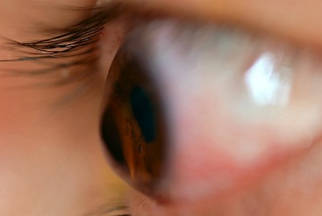
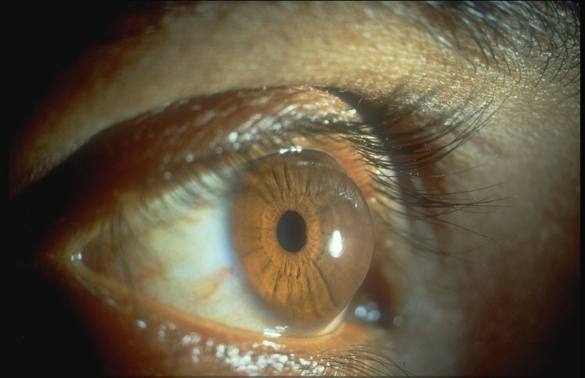
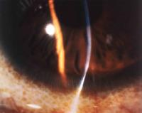
Hornhautektasien
KCN: Vorwölbung an der verdünnten Stelle
Keratoglobus: Vorwölbung über die gesamte Hornhaut
Pellucidale marginale Degeneration: Vorwölbung über dem verdünnten Bereich

Slide 27
Hornhautektasien
 | KCN | Keratoglobus | Pellucidale marginale Degenerationale marginale Degeneration
Wie häufig? | Ziemlich | Selten | Gelegentlich
Alter bei Ausbruch | Jugendliche | Geburt | 20–40
Wo ist die Ausdünnung? | Inferior parazentral | Global, insbesondere peripher | Unterer peripherer Streifen
Wo ist die Vorwölbung? | An der Ausdünnung | Global | Oberhalb der Ausdünnung
Eisenlinie? | Fleischer-Ring | Nein | Manchmal
Spontane Ruptur? | Sehr selten | Sehr häufig | Weniger selten
Wo wird es steiler? | Unterhalb der Verdünnung | Global | Inferior
Munson-Zeichen? | Ziemlich | ?Ziemlich | Ziemlich
Beachten Sie dies unbedingt! Es ist buchstäblich die einzige Information zum Thema Ektasie, die die Autoren des Buches „Cornea“ für erwähnenswert hielten, um sie in den „Highlights“ des Kapitels über Ektasien und Dystrophien aufzunehmen!

Slide 28
Q
Hornhautektasien
 | KCN | Keratoglobus | Pellucidale marginale Degenerationale marginale Degeneration
Wie häufig? | Ziemlich | Selten | Gelegentlich
Alter bei Ausbruch | Jugendliche | Geburt | 20–40
Wo ist die Ausdünnung? | Inferior parazentral | Global, insbesondere peripher | Unterer peripherer Streifen
Wo ist die Vorwölbung? | An der Ausdünnung | Global | Oberhalb der Ausdünnung
Ist eine Eisenlinie vorhanden?
Spontane Ruptur? | Sehr selten | Sehr häufig | Weniger selten
Wo verläuft sie steiler? | Unterhalb der Verdünnung | Global | Inferior
Munson-Zeichen? | Ziemlich | ?Ziemlich | Ziemlich

Slide 29
A
Hornhautektasien
 | KCN | Keratoglobus | Pellucidale marginale Degenerationale marginale Degeneration
Wie häufig? | Ziemlich | Selten | Gelegentlich
Alter bei Ausbruch | Jugendliche | Geburt | 20–40
Wo ist die Ausdünnung? | Inferior parazentral | Global, insbesondere peripher | Unterer peripherer Streifen
Wo ist die Vorwölbung? | An der Ausdünnung | Global | Oberhalb der Ausdünnung
Ist eine Eisenlinie vorhanden? | Ja | Nein | Manchmal
Spontane Ruptur? | Sehr selten | Sehr häufig | Weniger selten
Wo wird es steiler? | Unterhalb der Verdünnung | Global | Inferior
Munson-Zeichen? | Ziemlich | ?Ziemlich | Ziemlich

Slide 30
Q
Hornhautektasien
 | KCN | Keratoglobus | Pellucidale marginale Degenerationale marginale Degeneration
Wie häufig? | Ziemlich | Selten | Gelegentlich
Alter bei Ausbruch | Jugendliche | Geburt | 20–40
Wo ist die Ausdünnung? | Inferior parazentral | Global, insbesondere peripher | Unterer peripherer Streifen
Wo ist die Vorwölbung? | An der Ausdünnung | Global | Oberhalb der Ausdünnung
Ist eine Eisenlinie vorhanden? | Ja | Nein | Manchmal
Spontane Ruptur? | Sehr selten | Sehr häufig | Weniger selten
Wo wird es steiler? | Unterhalb der Verdünnung | Global | Inferior
Munson-Zeichen? | Ziemlich | ?Ziemlich | Ziemlich
Wie lautet der namensgebende Name der Eisenlinie bei KCN?
Fleischer-Ring
Wo (im Verhältnis zum Kegel) befindet sich der Fleischer-Ring typischerweise?
Entlang seines unteren Randes
Mit welchem einfachen Spaltlampen-Untersuchungsmanöver lässt sich die Sichtbarkeit eines Fleischer-Rings verbessern?
Untersuchen Sie die Hornhaut unter Verwendung von kobaltblauem Licht

Slide 31
A
Hornhautektasien
 | KCN | Keratoglobus | Pellucidale marginale Degenerationale marginale Degeneration
Wie häufig? | Ziemlich | Selten | Gelegentlich
Alter bei Ausbruch | Jugendliche | Geburt | 20–40
Wo ist die Ausdünnung? | Inferior parazentral | Global, insbesondere peripher | Unterer peripherer Streifen
Wo ist die Vorwölbung? | An der Ausdünnung | Global | Oberhalb der Ausdünnung
Ist eine Eisenlinie vorhanden? | Ja | Nein | Manchmal
Spontane Ruptur? | Sehr selten | Sehr häufig | Weniger selten
Wo wird es steiler? | Unterhalb der Verdünnung | Global | Inferior
Munson-Zeichen? | Ziemlich | ?Ziemlich | Ziemlich
Wie lautet der namensgebende Name der Eisenlinie bei KCN?
Fleischer-Ring
Wo (im Verhältnis zum Kegel) befindet sich der Fleischer-Ring typischerweise?
Entlang seines unteren Randes
Mit welchem einfachen Spaltlampen-Untersuchungsmanöver lässt sich die Sichtbarkeit eines Fleischer-Rings verbessern?
Untersuchen Sie die Hornhaut unter Verwendung von kobaltblauem Licht

Slide 32
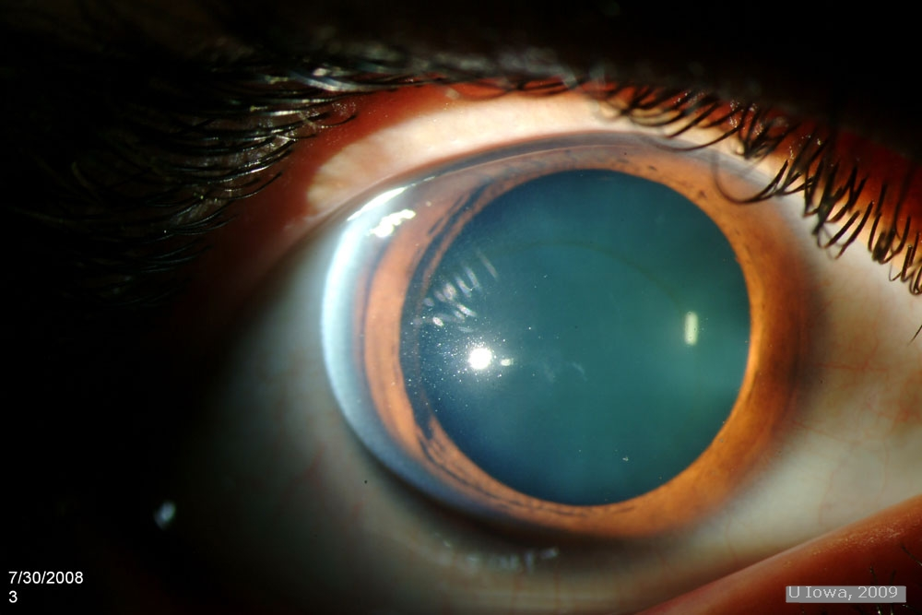
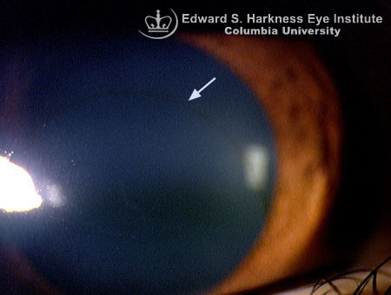
Hornhautektasien
KCN: Fleischer-Ring

Slide 33
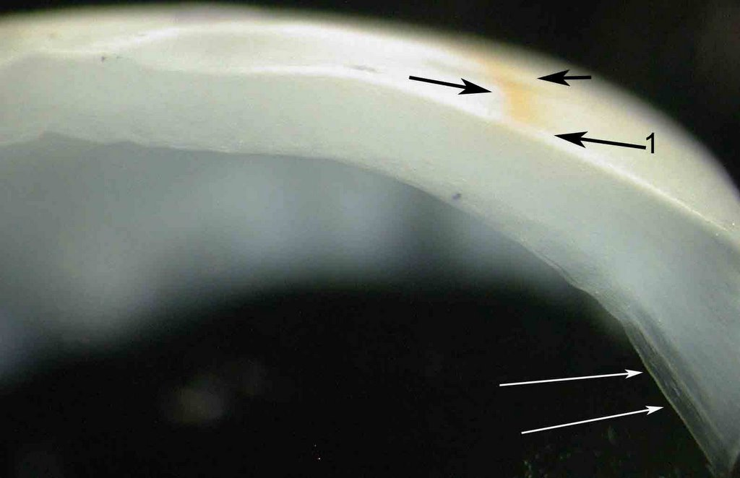
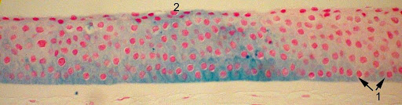
Hornhautektasien
Das Bild zeigt Eisen (blaue Färbung bei 1) in der Basalschicht des Epithels, das sich bei langjährigen und schweren Fällen auf das gesamte Epithel ausbreitet (2).
Makroskopisches Bild. Das braune Pigment ist oxidiertes Eisen im Epithel, das den Fleischer-Ring bildet. (Die weißen Pfeile zeigen die Descemet-Membran.)
KCN: Fleischer-Ring

Slide 34
Q
Hornhautektasien
 | KCN | Keratoglobus | Pellucidale marginale Degenerationale marginale Degeneration
Wie häufig? | Ziemlich | Selten | Gelegentlich
Alter bei Ausbruch | Jugendliche | Geburt | 20–40
Wo ist die Ausdünnung? | Inferior parazentral | Global, insbesondere peripher | Unterer peripherer Streifen
Wo ist die Vorwölbung? | An der Ausdünnung | Global | Oberhalb der Ausdünnung
Ist eine Eisenlinie vorhanden? | Ja | Nein | Manchmal
Spontane Ruptur? | Sehr selten | Sehr häufig | Weniger selten
Wo wird es steiler? | Unterhalb der Verdünnung | Global | Inferior
Munson-Zeichen? | Ziemlich | ?Ziemlich | Ziemlich
Wie lautet der namensgebende Name der Eisenlinie bei KCN?
Fleischer-Ring
Wo (im Verhältnis zum Kegel) befindet sich der Fleischer-Ring typischerweise?
Entlang seines unteren Randes
Welchen einfachen Spaltlampen-Untersuchungsschritt kann man durchführen, um die Sichtbarkeit eines Fleischer-Rings zu verbessern?
Untersuchen Sie die Hornhaut unter Verwendung von kobaltblauem Licht

Slide 35
A
Hornhautektasien
 | KCN | Keratoglobus | Pellucidale marginale Degenerationale marginale Degeneration
Wie häufig? | Ziemlich | Selten | Gelegentlich
Alter bei Ausbruch | Jugendliche | Geburt | 20–40
Wo ist die Ausdünnung? | Inferior parazentral | Global, insbesondere peripher | Unterer peripherer Streifen
Wo ist die Vorwölbung? | An der Ausdünnung | Global | Oberhalb der Ausdünnung
Ist eine Eisenlinie vorhanden? | Ja | Nein | Manchmal
Spontane Ruptur? | Sehr selten | Sehr häufig | Weniger selten
Wo wird es steiler? | Unterhalb der Verdünnung | Global | Inferior
Munson-Zeichen? | Ziemlich | ?Ziemlich | Ziemlich
Wie lautet der namensgebende Name der Eisenlinie bei KCN?
Fleischer-Ring
Wo (im Verhältnis zum Kegel) befindet sich der Fleischer-Ring typischerweise?
Entlang seines unteren Randes
Mit welchem einfachen Spaltlampen-Untersuchungsmanöver lässt sich die Sichtbarkeit eines Fleischer-Rings verbessern?
Untersuchen Sie die Hornhaut unter Verwendung von kobaltblauem Licht

Slide 36
Q
Hornhautektasien
 | KCN | Keratoglobus | Pellucidale marginale Degenerationale marginale Degeneration
Wie häufig? | Ziemlich | Selten | Gelegentlich
Alter bei Ausbruch | Jugendliche | Geburt | 20–40
Wo ist die Ausdünnung? | Inferior parazentral | Global, insbesondere peripher | Unterer peripherer Streifen
Wo ist die Vorwölbung? | An der Ausdünnung | Global | Oberhalb der Ausdünnung
Ist eine Eisenlinie vorhanden? | Ja | Nein | Manchmal
Spontane Ruptur? | Sehr selten | Sehr häufig | Weniger selten
Wo wird es steiler? | Unterhalb der Verdünnung | Global | Inferior
Munson-Zeichen? | Ziemlich | ?Ziemlich | Ziemlich
Wie lautet der namensgebende Name der Eisenlinie bei KCN?
Fleischer-Ring
Wo (im Verhältnis zum Kegel) befindet sich der Fleischer-Ring typischerweise?
Entlang seines unteren Randes
Welchen einfachen Spaltlampen-Untersuchungsschritt kann man durchführen, um die Sichtbarkeit eines Fleischer-Rings zu verbessern?
Untersuchen Sie die Hornhaut unter Verwendung von kobaltblauem Licht

Slide 37
A
Hornhautektasien
 | KCN | Keratoglobus | Pellucidale marginale Degenerationale marginale Degeneration
Wie häufig? | Ziemlich | Selten | Gelegentlich
Alter bei Ausbruch | Jugendliche | Geburt | 20–40
Wo ist die Ausdünnung? | Inferior parazentral | Global, insbesondere peripher | Unterer peripherer Streifen
Wo ist die Vorwölbung? | An der Ausdünnung | Global | Oberhalb der Ausdünnung
Ist eine Eisenlinie vorhanden? | Ja | Nein | Manchmal
Spontane Ruptur? | Sehr selten | Sehr häufig | Weniger selten
Wo wird es steiler? | Unterhalb der Verdünnung | Global | Inferior
Munson-Zeichen? | Ziemlich | ?Ziemlich | Ziemlich
Wie lautet der namensgebende Name der Eisenlinie bei KCN?
Fleischer-Ring
Wo (im Verhältnis zum Kegel) befindet sich der Fleischer-Ring typischerweise?
Entlang seines unteren Randes
Welchen einfachen Spaltlampen-Untersuchungsschritt kann man durchführen, um die Sichtbarkeit eines Fleischer-Rings zu verbessern?
Untersuchen Sie die Hornhaut unter Verwendung von kobaltblauem Licht

Slide 38
Q
Hornhautektasien
 | KCN | Keratoglobus | Pellucidale marginale Degenerationale marginale Degeneration
Wie häufig? | Ziemlich | Selten | Gelegentlich
Alter bei Ausbruch | Jugendliche | Geburt | 20–40
Wo ist die Ausdünnung? | Inferior parazentral | Global, insbesondere peripher | Unterer peripherer Streifen
Wo ist die Vorwölbung? | An der Ausdünnung | Global | Oberhalb der Ausdünnung
Ist eine Eisenlinie vorhanden? | Ja | Nein | Manchmal
Spontane Ruptur?
Wo verläuft sie steiler? | Unterhalb der Ausdünnung | Global | unten
Munson-Zeichen? | Ziemlich | ?Ziemlich | Ziemlich

Slide 39
A
Hornhautektasien
 | KCN | Keratoglobus | Pellucidale marginale Degenerationale marginale Degeneration
Wie häufig? | Ziemlich | Selten | Gelegentlich
Alter bei Ausbruch | Jugendliche | Geburt | 20–40
Wo ist die Ausdünnung? | Inferior parazentral | Global, insbesondere peripher | Unterer peripherer Streifen
Wo ist die Vorwölbung? | An der Ausdünnung | Global | Oberhalb der Ausdünnung
Ist eine Eisenlinie vorhanden? | Ja | Nein | Manchmal
Spontane Ruptur? | Sehr selten | Sehr häufig | Weniger selten
Wo wird es steiler? | Unterhalb der Verdünnung | Global | Inferior
Munson-Zeichen? | Ziemlich | ?Ziemlich | Ziemlich

Slide 40
Q
Hornhautektasien
 | KCN | Keratoglobus | Pellucidale marginale Degenerationale marginale Degeneration
Wie häufig? | Ziemlich | Selten | Gelegentlich
Alter bei Ausbruch | Jugendliche | Geburt | 20–40
Wo ist die Ausdünnung? | Inferior parazentral | Global, insbesondere peripher | Unterer peripherer Streifen
Wo ist die Vorwölbung? | An der Ausdünnung | Global | Oberhalb der Ausdünnung
Ist eine Eisenlinie vorhanden? | Ja | Nein | Manchmal
Spontane Ruptur? | Sehr selten | Sehr häufig | Weniger selten
Wo wird es steiler? | Unterhalb der Verdünnung | Global | Inferior
Munson-Zeichen? | Ziemlich | ?Ziemlich | Ziemlich
Was versteht man im vorliegenden Zusammenhang unter akutem Hydrops?
Die plötzliche Entstehung eines schweren Hornhautödems infolge eines Risses in der Descemet-Membran
Mit welcher Ektasie ist dies am engsten verbunden?
KCN
Kann er bei Keratoglobus und/oder PMD auftreten?
Ja, allerdings ist das Auftreten bei diesen Erkrankungen weitaus unwahrscheinlicher

Slide 41
Frage und Antwort
Hornhautektasien
 | KCN | Keratoglobus | Pellucidale marginale Degenerationale marginale Degeneration
Wie häufig? | Ziemlich | Selten | Gelegentlich
Alter bei Ausbruch | Jugendliche | Geburt | 20–40
Wo ist die Ausdünnung? | Inferior parazentral | Global, insbesondere peripher | Unterer peripherer Streifen
Wo ist die Vorwölbung? | An der Ausdünnung | Global | Oberhalb der Ausdünnung
Ist eine Eisenlinie vorhanden? | Ja | Nein | Manchmal
Spontane Ruptur? | Sehr selten | Sehr häufig | Weniger selten
Wo wird es steiler? | Unterhalb der Verdünnung | Global | Inferior
Munson-Zeichen? | Ziemlich | ?Ziemlich | Ziemlich
Was versteht man im vorliegenden Zusammenhang unter akutem Hydrops?
Die plötzliche Entstehung eines schweren Hornhautödems infolge eines Risses in der Descemet-Membran
Mit welcher Ektasie ist dies am engsten verbunden?
KCN
Kann er bei Keratoglobus und/oder PMD auftreten?
Ja, aber das Auftreten ist bei diesen Erkrankungen weitaus unwahrscheinlicher
zwei Wörter
Eponym

Slide 42
A
Hornhautektasien
 | KCN | Keratoglobus | Pellucidale marginale Degenerationale marginale Degeneration
Wie häufig? | Ziemlich | Selten | Gelegentlich
Alter bei Ausbruch | Jugendliche | Geburt | 20–40
Wo ist die Ausdünnung? | Inferior parazentral | Global, insbesondere peripher | Unterer peripherer Streifen
Wo ist die Vorwölbung? | An der Ausdünnung | Global | Oberhalb der Ausdünnung
Ist eine Eisenlinie vorhanden? | Ja | Nein | Manchmal
Spontane Ruptur? | Sehr selten | Sehr häufig | Weniger selten
Wo wird es steiler? | Unterhalb der Verdünnung | Global | Inferior
Munson-Zeichen? | Ziemlich | ?Ziemlich | Ziemlich
Was versteht man im vorliegenden Zusammenhang unter akutem Hydrops?
Die plötzliche Entstehung eines schweren Hornhautödems infolge eines Risses in der Descemet-Membran
Mit welcher Ektasie ist dies am engsten verbunden?
KCN
Kann er bei Keratoglobus und/oder PMD auftreten?
Ja, allerdings ist das Auftreten bei diesen Erkrankungen weitaus unwahrscheinlicher

Slide 43
Q
Hornhautektasien
 | KCN | Keratoglobus | Pellucidale marginale Degenerationale marginale Degeneration
Wie häufig? | Ziemlich | Selten | Gelegentlich
Alter bei Ausbruch | Jugendliche | Geburt | 20–40
Wo ist die Ausdünnung? | Inferior parazentral | Global, insbesondere peripher | Unterer peripherer Streifen
Wo ist die Vorwölbung? | An der Ausdünnung | Global | Oberhalb der Ausdünnung
Ist eine Eisenlinie vorhanden? | Ja | Nein | Manchmal
Spontane Ruptur? | Sehr selten | Sehr häufig | Weniger selten
Wo wird es steiler? | Unterhalb der Verdünnung | Global | Inferior
Munson-Zeichen? | Ziemlich | ?Ziemlich | Ziemlich
Was versteht man im vorliegenden Zusammenhang unter akutem Hydrops?
Die plötzliche Entstehung eines schweren Hornhautödems infolge eines Risses in der Descemet-Membran
Mit welcher Ektasie ist dies am engsten verbunden?
KCN
Kann er bei Keratoglobus und/oder PMD auftreten?
Ja, allerdings ist das Auftreten bei diesen Erkrankungen weitaus unwahrscheinlicher

Slide 44
A
Hornhautektasien
 | KCN | Keratoglobus | Pellucidale marginale Degenerationale marginale Degeneration
Wie häufig? | Ziemlich | Selten | Gelegentlich
Alter bei Ausbruch | Jugendliche | Geburt | 20–40
Wo ist die Ausdünnung? | Inferior parazentral | Global, insbesondere peripher | Unterer peripherer Streifen
Wo ist die Vorwölbung? | An der Ausdünnung | Global | Oberhalb der Ausdünnung
Ist eine Eisenlinie vorhanden? | Ja | Nein | Manchmal
Spontane Ruptur? | Sehr selten | Sehr häufig | Weniger selten
Wo wird es steiler? | Unterhalb der Verdünnung | Global | Inferior
Munson-Zeichen? | Ziemlich | ?Ziemlich | Ziemlich
Was versteht man im vorliegenden Zusammenhang unter akutem Hydrops?
Die plötzliche Entstehung eines schweren Hornhautödems infolge eines Risses in der Descemet-Membran
Mit welcher Ektasie ist dies am engsten verbunden?
KCN
Kann er bei Keratoglobus und/oder PMD auftreten?
Ja, allerdings ist das Auftreten bei diesen Erkrankungen weitaus unwahrscheinlicher

Slide 45
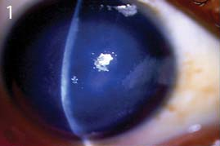
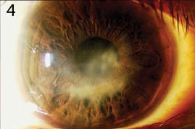
Hornhautektasien
3 Tage nach dem Bruch
Narbenbildung, dasselbe Auge, mehr als 2 Monate später
KCN: Akuter Hydrops

Slide 46
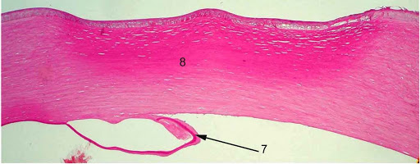
Hornhautektasien
Hornhautödem. Die Descemet-Membran ist aufgebrochen und hat sich zurückgefaltet, sodass sie in falscher Ausrichtung wieder mit der Hornhaut verbunden ist (7). Es liegt eine ausgeprägte Stroma-Vernarbung vor (8).
KCN: Akuter Hydrops

Slide 47
Q
Hornhautektasien
 | KCN | Keratoglobus | Pellucidale marginale Degenerationale marginale Degeneration
Wie häufig? | Ziemlich | Selten | Gelegentlich
Alter bei Ausbruch | Jugendliche | Geburt | 20–40
Wo ist die Ausdünnung? | Inferior parazentral | Global, insbesondere peripher | Unterer peripherer Streifen
Wo ist die Vorwölbung? | An der Ausdünnung | Global | Oberhalb der Ausdünnung
Ist eine Eisenlinie vorhanden? | Ja | Nein | Manchmal
Spontane Ruptur? | Sehr selten | Sehr häufig | Weniger selten
Wo wird es steiler? | Unterhalb der Verdünnung | Global | Inferior
Munson-Zeichen? | Ziemlich | ?Ziemlich | Ziemlich
Was versteht man im vorliegenden Zusammenhang unter akutem Hydrops?
Die plötzliche Entstehung eines schweren Hornhautödems infolge eines Risses in der Descemet-Membran
Mit welcher Ektasie ist dies am engsten verbunden?
KCN
Kann er bei Keratoglobus und/oder PMD auftreten?
Ja, allerdings ist das Auftreten bei diesen Erkrankungen weitaus unwahrscheinlicher

Slide 48
A
Hornhautektasien
 | KCN | Keratoglobus | Pellucidale marginale Degenerationale marginale Degeneration
Wie häufig? | Ziemlich | Selten | Gelegentlich
Alter bei Ausbruch | Jugendliche | Geburt | 20–40
Wo ist die Ausdünnung? | Inferior parazentral | Global, insbesondere peripher | Unterer peripherer Streifen
Wo ist die Vorwölbung? | An der Ausdünnung | Global | Oberhalb der Ausdünnung
Ist eine Eisenlinie vorhanden? | Ja | Nein | Manchmal
Spontane Ruptur? | Sehr selten | Sehr häufig | Weniger selten
Wo wird es steiler? | Unterhalb der Verdünnung | Global | Inferior
Munson-Zeichen? | Ziemlich | ?Ziemlich | Ziemlich
Was versteht man im vorliegenden Zusammenhang unter akutem Hydrops?
Die plötzliche Entstehung eines schweren Hornhautödems infolge eines Risses in der Descemet-Membran
Mit welcher Ektasie ist dies am engsten verbunden?
KCN
Kann er bei Keratoglobus und/oder PMD auftreten?
Ja, aber die Wahrscheinlichkeit ist deutlich geringer

Slide 49
Q
Hornhautektasien
 | KCN | Keratoglobus | Pellucidale marginale Degenerationale marginale Degeneration
Wie häufig? | Ziemlich | Selten | Gelegentlich
Alter bei Ausbruch | Jugendliche | Geburt | 20–40
Wo ist die Ausdünnung? | Inferior parazentral | Global, insbesondere peripher | Unterer peripherer Streifen
Wo ist die Vorwölbung? | An der Ausdünnung | Global | Oberhalb der Ausdünnung
Ist eine Eisenlinie vorhanden? | Ja | Nein | Manchmal
Spontane Ruptur? | Sehr selten | Sehr häufig | Weniger selten
Wo wird es steiler?
Munson-Zeichen? | Ziemlich | ?Ziemlich | Ziemlich

Slide 50
A
Hornhautektasien
 | KCN | Keratoglobus | Pellucidale marginale Degenerationale marginale Degeneration
Wie häufig? | Ziemlich | Selten | Gelegentlich
Alter bei Ausbruch | Jugendliche | Geburt | 20–40
Wo ist die Ausdünnung? | Inferior parazentral | Global, insbesondere peripher | Unterer peripherer Streifen
Wo ist die Vorwölbung? | An der Ausdünnung | Global | Oberhalb der Ausdünnung
Ist eine Eisenlinie vorhanden? | Ja | Nein | Manchmal
Spontane Ruptur? | Sehr selten | Sehr häufig | Weniger selten
Wo wird es steiler? | Unterhalb der Verdünnung | Global | Inferior
Munson-Zeichen? | Ziemlich | ?Ziemlich | Ziemlich

Slide 51
Q
Hornhautektasien
 | KCN | Keratoglobus | Pellucidale marginale Degenerationale marginale Degeneration
Wie häufig? | Ziemlich | Selten | Gelegentlich
Alter bei Ausbruch | Jugendliche | Geburt | 20–40
Wo ist die Ausdünnung? | Inferior parazentral | Global, insbesondere peripher | Unterer peripherer Streifen
Wo ist die Vorwölbung? | An der Ausdünnung | Global | Oberhalb der Ausdünnung
Ist eine Eisenlinie vorhanden? | Ja | Nein | Manchmal
Spontane Ruptur? | Sehr selten | Sehr häufig | Weniger selten
Wo wird es steiler? | Unterhalb der Verdünnung | Global | Inferior
Munson-Zeichen?

Slide 52
A
Hornhautektasien
 | KCN | Keratoglobus | Pellucidale marginale Degenerationale marginale Degeneration
Wie häufig? | Ziemlich | Selten | Gelegentlich
Alter bei Ausbruch | Jugendliche | Geburt | 20–40
Wo ist die Ausdünnung? | Inferior parazentral | Global, insbesondere peripher | Unterer peripherer Streifen
Wo ist die Vorwölbung? | An der Ausdünnung | Global | Oberhalb der Ausdünnung
Ist eine Eisenlinie vorhanden? | Ja | Nein | Manchmal
Spontane Ruptur? | Sehr selten | Sehr häufig | Weniger selten
Wo wird es steiler? | Unterhalb der Verdünnung | Global | Inferior
Munson-Zeichen? | Ja | ?Ja? | Ja

Slide 53
Q
Hornhautektasien
 | KCN | Keratoglobus | Pellucidale marginale Degenerationale marginale Degeneration
Wie häufig? | Ziemlich | Selten | Gelegentlich
Alter bei Ausbruch | Jugendliche | Geburt | 20–40
Wo ist die Ausdünnung? | Inferior parazentral | Global, insbesondere peripher | Unterer peripherer Streifen
Wo ist die Vorwölbung? | An der Ausdünnung | Global | Oberhalb der Ausdünnung
Ist eine Eisenlinie vorhanden? | Ja | Nein | Manchmal
Spontane Ruptur? | Sehr selten | Sehr häufig | Weniger selten
Wo wird es steiler? | Unterhalb der Verdünnung | Global | Inferior
Munson-Zeichen? | Ja | ?Ja? | Ja
Was ist das Munson-Zeichen?
Verdrängung des zentralen unteren Augenlids durch die hervorstehende Hornhaut, wenn der Blick nach unten gerichtet ist

Slide 54
A
Hornhautektasien
 | KCN | Keratoglobus | Pellucidale marginale Degenerationale marginale Degeneration
Wie häufig? | Ziemlich | Selten | Gelegentlich
Alter bei Ausbruch | Jugendliche | Geburt | 20–40
Wo ist die Ausdünnung? | Inferior parazentral | Global, insbesondere peripher | Unterer peripherer Streifen
Wo ist die Vorwölbung? | An der Ausdünnung | Global | Oberhalb der Ausdünnung
Ist eine Eisenlinie vorhanden? | Ja | Nein | Manchmal
Spontane Ruptur? | Sehr selten | Sehr häufig | Weniger selten
Wo wird es steiler? | Unterhalb der Verdünnung | Global | Inferior
Munson-Zeichen? | Ja | ?Ja? | Ja
Was ist das Munson-Zeichen?
Verdrängung des zentralen unteren Augenlids durch die hervorstehende Hornhaut bei Blick nach unten

Slide 55
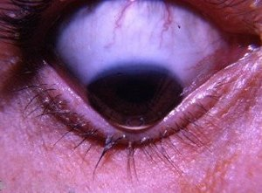
Hornhautektasien
Munson-Zeichen bei KCN

Slide 56
Q
Hornhautektasien
 | KCN | Keratoglobus | Pellucidale marginale Degenerationale marginale Degeneration
Wie häufig? | Ziemlich | Selten | Gelegentlich
Alter bei Ausbruch | Jugendliche | Geburt | 20–40
Wo ist die Ausdünnung? | Inferior parazentral | Global, insbesondere peripher | Unterer peripherer Streifen
Wo ist die Vorwölbung? | An der Ausdünnung | Global | Oberhalb der Ausdünnung
Ist eine Eisenlinie vorhanden? | Ja | Nein | Manchmal
Spontane Ruptur? | Sehr selten | Sehr häufig | Weniger selten
Wo wird es steiler? | Unterhalb der Verdünnung | Global | Inferior
Munson-Zeichen? | Ja | ?Ja? | Ja
Welche der drei hat die stärkste erbliche Komponente?
KCN
Wie stark ist die erbliche Komponente bei KCN?
Nicht sehr stark – eine familiäre Vorbelastung liegt nur in etwa 7 % der Fälle vor (das ist jedoch immer noch höher als bei Keratoglobus oder PMD)

Slide 57
A
Hornhautektasien
 | KCN | Keratoglobus | Pellucidale marginale Degenerationale marginale Degeneration
Wie häufig? | Ziemlich | Selten | Gelegentlich
Alter bei Ausbruch | Jugendliche | Geburt | 20–40
Wo ist die Ausdünnung? | Inferior parazentral | Global, insbesondere peripher | Unterer peripherer Streifen
Wo ist die Vorwölbung? | An der Ausdünnung | Global | Oberhalb der Ausdünnung
Ist eine Eisenlinie vorhanden? | Ja | Nein | Manchmal
Spontane Ruptur? | Sehr selten | Sehr häufig | Weniger selten
Wo wird es steiler? | Unterhalb der Verdünnung | Global | Inferior
Munson-Zeichen? | Ja | ?Ja? | Ja
Welche der drei hat die stärkste erbliche Komponente?
KCN
Wie stark ist die erbliche Komponente bei KCN?
Nicht sehr stark – eine familiäre Vorbelastung liegt nur in etwa 7 % der Fälle vor (das ist jedoch immer noch häufiger als bei Keratoglobus oder PMD)

Slide 58
Q
Hornhautektasien
 | KCN | Keratoglobus | Pellucidale marginale Degenerationale marginale Degeneration
Wie häufig? | Ziemlich | Selten | Gelegentlich
Alter bei Ausbruch | Jugendliche | Geburt | 20–40
Wo ist die Ausdünnung? | Inferior parazentral | Global, insbesondere peripher | Unterer peripherer Streifen
Wo ist die Vorwölbung? | An der Ausdünnung | Global | Oberhalb der Ausdünnung
Ist eine Eisenlinie vorhanden? | Ja | Nein | Manchmal
Spontane Ruptur? | Sehr selten | Sehr häufig | Weniger selten
Wo wird es steiler? | Unterhalb der Verdünnung | Global | Inferior
Munson-Zeichen? | Ja | ?Ja? | Ja
Welche der drei hat die stärkste erbliche Komponente?
KCN
Wie stark ist die erbliche Komponente bei KCN?
Nicht sehr stark – eine familiäre Vorbelastung liegt nur in etwa 7 % der Fälle vor (das ist jedoch immer noch höher als bei Keratoglobus oder PMD)

Slide 59
Frage und Antwort
Hornhautektasien
 | KCN | Keratoglobus | Pellucidale marginale Degenerationale marginale Degeneration
Wie häufig? | Ziemlich | Selten | Gelegentlich
Alter bei Ausbruch | Jugendliche | Geburt | 20–40
Wo ist die Ausdünnung? | Inferior parazentral | Global, insbesondere peripher | Unterer peripherer Streifen
Wo ist die Vorwölbung? | An der Ausdünnung | Global | Oberhalb der Ausdünnung
Ist eine Eisenlinie vorhanden? | Ja | Nein | Manchmal
Spontane Ruptur? | Sehr selten | Sehr häufig | Weniger selten
Wo wird es steiler? | Unterhalb der Verdünnung | Global | Inferior
Munson-Zeichen? | Ja | ?Ja? | Ja
Welche der drei hat die stärkste erbliche Komponente?
KCN
Wie stark ist die erbliche Komponente bei KCN?
Nicht sehr stark – eine familiäre Vorbelastung liegt nur in etwa 7 % der Fälle vor (das ist jedoch immer noch höher als bei Keratoglobus oder PMD)
%

Slide 60
A
Hornhautektasien
 | KCN | Keratoglobus | Pellucidale marginale Degenerationale marginale Degeneration
Wie häufig? | Ziemlich | Selten | Gelegentlich
Alter bei Ausbruch | Jugendliche | Geburt | 20–40
Wo ist die Ausdünnung? | Inferior parazentral | Global, insbesondere peripher | Unterer peripherer Streifen
Wo ist die Vorwölbung? | An der Ausdünnung | Global | Oberhalb der Ausdünnung
Ist eine Eisenlinie vorhanden? | Ja | Nein | Manchmal
Spontane Ruptur? | Sehr selten | Sehr häufig | Weniger selten
Wo wird es steiler? | Unterhalb der Verdünnung | Global | Inferior
Munson-Zeichen? | Ja | ?Ja? | Ja
Welche der drei hat die stärkste erbliche Komponente?
KCN
Wie stark ist die erbliche Komponente bei KCN?
Nicht sehr stark – eine familiäre Vorbelastung liegt nur in etwa 7 % der Fälle vor (das ist jedoch immer noch höher als bei Keratoglobus oder PMD)

Slide 61
Q
Hornhautektasien
 | KCN | Keratoglobus | Pellucidale marginale Degenerationale marginale Degeneration
Wie häufig? | Ziemlich | Selten | Gelegentlich
Alter bei Ausbruch | Jugendliche | Geburt | 20–40
Wo ist die Ausdünnung? | Inferior parazentral | Global, insbesondere peripher | Unterer peripherer Streifen
Wo ist die Vorwölbung? | An der Ausdünnung | Global | Oberhalb der Ausdünnung
Ist eine Eisenlinie vorhanden? | Ja | Nein | Manchmal
Spontane Ruptur? | Sehr selten | Sehr häufig | Weniger selten
Wo wird es steiler? | Unterhalb der Verdünnung | Global | Inferior
Munson-Zeichen? | Ja | ?Ja? | Ja
Keratoglobus weist zwei starke syndromale Assoziationen auf – welche sind das?
–
– Ehlers-Danlos-Syndrom (EDS)
In zwei, durch Bindestriche verbundenen Begriffen: Um welche Art von Erkrankung handelt es sich bei OI und EDS?
Es handelt sich um Bindegewebserkrankungen
Was sind kurz gesagt die wichtigsten nicht-okulären Befunde bei jeder dieser Erkrankungen?
OI: Knochenbrüchigkeit; Taubheit; leichte Blutergüsse/Blutungen
EDS: Empfindliche Haut; überdehnbare Gelenke; leichte Blutergüsse/Blutungen
Welcher auffällige Befund am Auge tritt sowohl bei OI als auch bei EDS auf?
Blaue Sklera

Slide 62
A
Hornhautektasien
 | KCN | Keratoglobus | Pellucidale marginale Degenerationale marginale Degeneration
Wie häufig? | Ziemlich | Selten | Gelegentlich
Alter bei Ausbruch | Jugendliche | Geburt | 20–40
Wo ist die Ausdünnung? | Inferior parazentral | Global, insbesondere peripher | Unterer peripherer Streifen
Wo ist die Vorwölbung? | An der Ausdünnung | Global | Oberhalb der Ausdünnung
Ist eine Eisenlinie vorhanden? | Ja | Nein | Manchmal
Spontane Ruptur? | Sehr selten | Sehr häufig | Weniger selten
Wo wird es steiler? | Unterhalb der Verdünnung | Global | Inferior
Munson-Zeichen? | Ja | ?Ja? | Ja
Keratoglobus weist zwei starke syndromale Assoziationen auf – welche sind das?
– Osteogenesis imperfecta (OI)
– Ehlers-Danlos-Syndrom (EDS)
In zwei, durch Bindestriche getrennten Begriffen: Um welche Art von Erkrankungen handelt es sich bei OI und EDS?
Es handelt sich um Bindegewebserkrankungen
Was sind kurz gesagt die wichtigsten nicht-okulären Befunde bei jeder dieser Erkrankungen?
OI: Knochenbrüchigkeit; Taubheit; leichte Blutergüsse/Blutungen
EDS: Empfindliche Haut; überdehnbare Gelenke; leichte Blutergüsse/Blutungen
Welcher auffällige Befund am Auge tritt sowohl bei OI als auch bei EDS auf?
Blaue Sklera

Slide 63
Q
Hornhautektasien
 | KCN | Keratoglobus | Pellucidale marginale Degenerationale marginale Degeneration
Wie häufig? | Ziemlich | Selten | Gelegentlich
Alter bei Ausbruch | Jugendliche | Geburt | 20–40
Wo ist die Ausdünnung? | Inferior parazentral | Global, insbesondere peripher | Unterer peripherer Streifen
Wo ist die Vorwölbung? | An der Ausdünnung | Global | Oberhalb der Ausdünnung
Ist eine Eisenlinie vorhanden? | Ja | Nein | Manchmal
Spontane Ruptur? | Sehr selten | Sehr häufig | Weniger selten
Wo wird es steiler? | Unterhalb der Verdünnung | Global | Inferior
Munson-Zeichen? | Ja | ?Ja? | Ja
Keratoglobus weist zwei starke syndromale Assoziationen auf – welche sind das?
– Osteogenesis imperfecta (OI)
– Ehlers-Danlos-Syndrom (EDS)
In zwei, durch Bindestriche getrennten Begriffen: Um welche Art von Erkrankungen handelt es sich bei OI und EDS?
Es handelt sich um Bindegewebserkrankungen
Was sind kurz gesagt die wichtigsten nicht-okulären Befunde bei jeder dieser Erkrankungen?
OI: Knochenbrüchigkeit; Taubheit; leichte Blutergüsse/Blutungen
EDS: Empfindliche Haut; überdehnbare Gelenke; leichte Blutergüsse/Blutungen
Welcher auffällige Befund am Auge tritt sowohl bei OI als auch bei EDS auf?
Blaue Sklera

Slide 64
A
Hornhautektasien
 | KCN | Keratoglobus | Pellucidale marginale Degenerationale marginale Degeneration
Wie häufig? | Ziemlich | Selten | Gelegentlich
Alter bei Ausbruch | Jugendliche | Geburt | 20–40
Wo ist die Ausdünnung? | Inferior parazentral | Global, insbesondere peripher | Unterer peripherer Streifen
Wo ist die Vorwölbung? | An der Ausdünnung | Global | Oberhalb der Ausdünnung
Ist eine Eisenlinie vorhanden? | Ja | Nein | Manchmal
Spontane Ruptur? | Sehr selten | Sehr häufig | Weniger selten
Wo wird es steiler? | Unterhalb der Verdünnung | Global | Inferior
Munson-Zeichen? | Ja | ?Ja? | Ja
Keratoglobus weist zwei starke syndromale Assoziationen auf – welche sind das?
– Osteogenesis imperfecta (OI)
– Ehlers-Danlos-Syndrom (EDS)
In zwei, durch Bindestriche getrennten Begriffen: Um welche Art von Erkrankungen handelt es sich bei OI und EDS?
Es handelt sich um Bindegewebserkrankungen
Was sind kurz gesagt die wichtigsten nicht-okulären Befunde bei jeder dieser Erkrankungen?
OI: Knochenbrüchigkeit; Taubheit; leichte Blutergüsse/Blutungen
EDS: Empfindliche Haut; überdehnbare Gelenke; leichte Blutergüsse/Blutungen
Welcher auffällige Befund am Auge tritt sowohl bei OI als auch bei EDS auf?
Blaue Sklera

Slide 65
Q
Hornhautektasien
 | KCN | Keratoglobus | Pellucidale marginale Degenerationale marginale Degeneration
Wie häufig? | Ziemlich | Selten | Gelegentlich
Alter bei Ausbruch | Jugendliche | Geburt | 20–40
Wo ist die Ausdünnung? | Inferior parazentral | Global, insbesondere peripher | Unterer peripherer Streifen
Wo ist die Vorwölbung? | An der Ausdünnung | Global | Oberhalb der Ausdünnung
Ist eine Eisenlinie vorhanden? | Ja | Nein | Manchmal
Spontane Ruptur? | Sehr selten | Sehr häufig | Weniger selten
Wo wird es steiler? | Unterhalb der Verdünnung | Global | Inferior
Munson-Zeichen? | Ja | ?Ja? | Ja
Keratoglobus weist zwei starke syndromale Assoziationen auf – welche sind das?
– Osteogenesis imperfecta (OI)
– Ehlers-Danlos-Syndrom (EDS)
In zwei, durch Bindestriche getrennten Begriffen: Um welche Art von Erkrankungen handelt es sich bei OI und EDS?
Es handelt sich um Bindegewebserkrankungen
Was sind kurz gesagt die wichtigsten nicht-okulären Befunde bei jeder dieser Erkrankungen?
OI: Knochenbrüchigkeit; Taubheit; leichte Blutergüsse/Blutungen
EDS: Empfindliche Haut; überdehnbare Gelenke; leichte Blutergüsse/Blutungen
Welcher auffällige Befund am Auge tritt sowohl bei OI als auch bei EDS auf?
Blaue Sklera

Slide 66
Frage und Antwort
Hornhautektasien
 | KCN | Keratoglobus | Pellucidale marginale Degenerationale marginale Degeneration
Wie häufig? | Ziemlich | Selten | Gelegentlich
Alter bei Ausbruch | Jugendliche | Geburt | 20–40
Wo ist die Ausdünnung? | Inferior parazentral | Global, insbesondere peripher | Unterer peripherer Streifen
Wo ist die Vorwölbung? | An der Ausdünnung | Global | Oberhalb der Ausdünnung
Ist eine Eisenlinie vorhanden? | Ja | Nein | Manchmal
Spontane Ruptur? | Sehr selten | Sehr häufig | Weniger selten
Wo wird es steiler? | Unterhalb der Verdünnung | Global | Inferior
Munson-Zeichen? | Ja | ?Ja? | Ja
Keratoglobus weist zwei starke syndromale Assoziationen auf – welche sind das?
– Osteogenesis imperfecta (OI)
– Ehlers-Danlos-Syndrom (EDS)
In zwei, durch Bindestriche getrennten Begriffen: Um welche Art von Erkrankungen handelt es sich bei OI und EDS?
Es handelt sich um Bindegewebserkrankungen
Was sind kurz gesagt die wichtigsten nicht-okulären Befunde bei jeder dieser Erkrankungen?
OI: Knochenbrüchigkeit; Taubheit
EDS: empfindliche Haut; überdehnbare Gelenke; leichte Blutergüsse/Blutungen
Welcher auffällige Befund am Auge tritt sowohl bei OI als auch bei EDS auf?
Blaue Sklera

Slide 67
A
Hornhautektasien
 | KCN | Keratoglobus | Pellucidale marginale Degenerationale marginale Degeneration
Wie häufig? | Ziemlich | Selten | Gelegentlich
Alter bei Ausbruch | Jugendliche | Geburt | 20–40
Wo ist die Ausdünnung? | Inferior parazentral | Global, insbesondere peripher | Unterer peripherer Streifen
Wo ist die Vorwölbung? | An der Ausdünnung | Global | Oberhalb der Ausdünnung
Ist eine Eisenlinie vorhanden? | Ja | Nein | Manchmal
Spontane Ruptur? | Sehr selten | Sehr häufig | Weniger selten
Wo wird es steiler? | Unterhalb der Verdünnung | Global | Inferior
Munson-Zeichen? | Ja | ?Ja? | Ja
Keratoglobus weist zwei starke syndromale Assoziationen auf – welche sind das?
– Osteogenesis imperfecta (OI)
– Ehlers-Danlos-Syndrom (EDS)
In zwei, durch Bindestriche getrennten Begriffen: Um welche Art von Erkrankungen handelt es sich bei OI und EDS?
Es handelt sich um Bindegewebserkrankungen
Was sind kurz gesagt die wichtigsten nicht-okulären Befunde bei jeder dieser Erkrankungen?
OI: Knochenbrüchigkeit; Taubheit
EDS: empfindliche Haut; überdehnbare Gelenke; leichte Blutergüsse/Blutungen
Welcher auffällige Befund am Auge tritt sowohl bei OI als auch bei EDS auf?
Blaue Sklera

Slide 68
Frage und Antwort
Hornhautektasien
 | KCN | Keratoglobus | Pellucidale marginale Degenerationale marginale Degeneration
Wie häufig? | Ziemlich | Selten | Gelegentlich
Alter bei Ausbruch | Jugendliche | Geburt | 20–40
Wo ist die Ausdünnung? | Inferior parazentral | Global, insbesondere peripher | Unterer peripherer Streifen
Wo ist die Vorwölbung? | An der Ausdünnung | Global | Oberhalb der Ausdünnung
Ist eine Eisenlinie vorhanden? | Ja | Nein | Manchmal
Spontane Ruptur? | Sehr selten | Sehr häufig | Weniger selten
Wo wird es steiler? | Unterhalb der Verdünnung | Global | Inferior
Munson-Zeichen? | Ja | ?Ja? | Ja
Keratoglobus weist zwei starke syndromale Assoziationen auf – welche sind das?
– Osteogenesis imperfecta (OI)
– Ehlers-Danlos-Syndrom (EDS)
In zwei, durch Bindestriche getrennten Begriffen: Um welche Art von Erkrankungen handelt es sich bei OI und EDS?
Es handelt sich um Bindegewebserkrankungen
Was sind kurz gesagt die wichtigsten nicht-okulären Befunde bei jeder dieser Erkrankungen?
OI: Knochenbrüchigkeit; Taubheit
EDS: empfindliche Haut; überdehnbare Gelenke
Welcher auffällige Befund am Auge tritt sowohl bei OI als auch bei EDS auf?
Blaue Sklera

Slide 69
A
Hornhautektasien
 | KCN | Keratoglobus | Pellucidale marginale Degenerationale marginale Degeneration
Wie häufig? | Ziemlich | Selten | Gelegentlich
Alter bei Ausbruch | Jugendliche | Geburt | 20–40
Wo ist die Ausdünnung? | Inferior parazentral | Global, insbesondere peripher | Unterer peripherer Streifen
Wo ist die Vorwölbung? | An der Ausdünnung | Global | Oberhalb der Ausdünnung
Ist eine Eisenlinie vorhanden? | Ja | Nein | Manchmal
Spontane Ruptur? | Sehr selten | Sehr häufig | Weniger selten
Wo wird es steiler? | Unterhalb der Verdünnung | Global | Inferior
Munson-Zeichen? | Ja | ?Ja? | Ja
Keratoglobus weist zwei starke syndromale Assoziationen auf – welche sind das?
– Osteogenesis imperfecta (OI)
– Ehlers-Danlos-Syndrom (EDS)
In zwei, durch Bindestriche getrennten Begriffen: Um welche Art von Erkrankungen handelt es sich bei OI und EDS?
Es handelt sich um Bindegewebserkrankungen
Was sind kurz gesagt die wichtigsten nicht-okulären Befunde bei jeder dieser Erkrankungen?
OI: Knochenbrüchigkeit; Taubheit
EDS: empfindliche Haut; überdehnbare Gelenke
Welcher auffällige Befund am Auge tritt sowohl bei OI als auch bei EDS auf?
Blaue Sklera

Slide 70
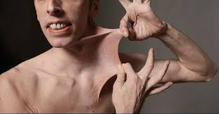

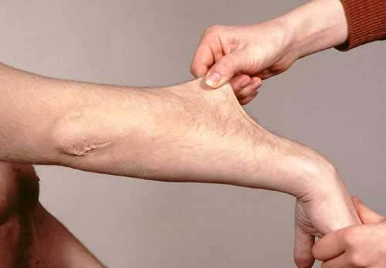
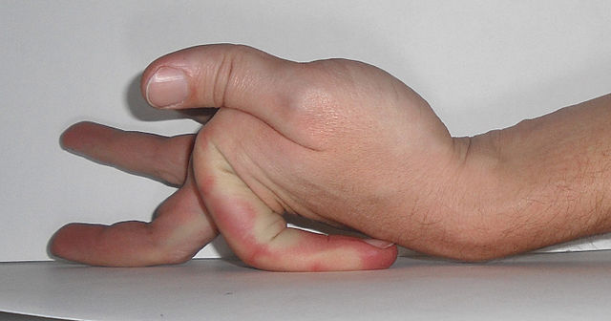
Hornhautektasien
Ehlers-Danlos-Syndrom

Slide 71
Q
Hornhautektasien
 | KCN | Keratoglobus | Pellucidale marginale Degenerationale marginale Degeneration
Wie häufig? | Ziemlich | Selten | Gelegentlich
Alter bei Ausbruch | Jugendliche | Geburt | 20–40
Wo ist die Ausdünnung? | Inferior parazentral | Global, insbesondere peripher | Unterer peripherer Streifen
Wo ist die Vorwölbung? | An der Ausdünnung | Global | Oberhalb der Ausdünnung
Ist eine Eisenlinie vorhanden? | Ja | Nein | Manchmal
Spontane Ruptur? | Sehr selten | Sehr häufig | Weniger selten
Wo wird es steiler? | Unterhalb der Verdünnung | Global | Inferior
Munson-Zeichen? | Ja | ?Ja? | Ja
Keratoglobus weist zwei starke syndromale Assoziationen auf – welche sind das?
– Osteogenesis imperfecta (OI)
– Ehlers-Danlos-Syndrom (EDS)
In zwei, durch Bindestriche getrennten Begriffen: Um welche Art von Erkrankungen handelt es sich bei OI und EDS?
Es handelt sich um Bindegewebserkrankungen
Was sind kurz gesagt die wichtigsten nicht-okulären Befunde bei jeder dieser Erkrankungen?
OI: Brüchige Knochen; Taubheit; leichte…
EDS: Empfindliche Haut; überdehnbare Gelenke; leichte…
Welcher auffällige Befund am Auge tritt sowohl bei OI als auch bei EDS auf?
Blaue Sklera
Es gibt noch einen weiteren Befund, der mit vaskulären Manifestationen von abnormalem Bindegewebe zusammenhängt – welcher ist das?

Slide 72
A
Hornhautektasien
 | KCN | Keratoglobus | Pellucidale marginale Degenerationale marginale Degeneration
Wie häufig? | Ziemlich | Selten | Gelegentlich
Alter bei Ausbruch | Jugendliche | Geburt | 20–40
Wo ist die Ausdünnung? | Inferior parazentral | Global, insbesondere peripher | Unterer peripherer Streifen
Wo ist die Vorwölbung? | An der Ausdünnung | Global | Oberhalb der Ausdünnung
Ist eine Eisenlinie vorhanden? | Ja | Nein | Manchmal
Spontane Ruptur? | Sehr selten | Sehr häufig | Weniger selten
Wo wird es steiler? | Unterhalb der Verdünnung | Global | Inferior
Munson-Zeichen? | Ja | ?Ja? | Ja
Keratoglobus weist zwei starke syndromale Assoziationen auf – welche sind das?
– Osteogenesis imperfecta (OI)
– Ehlers-Danlos-Syndrom (EDS)
In zwei, durch Bindestriche getrennten Begriffen: Um welche Art von Erkrankungen handelt es sich bei OI und EDS?
Es handelt sich um Bindegewebserkrankungen
Was sind kurz gesagt die wichtigsten nicht-okulären Befunde bei jeder dieser Erkrankungen?
OI: Brüchige Knochen; Taubheit; leichte Blutergüsse/Blutungen
EDS: Empfindliche Haut; überdehnbare Gelenke; leichte … Blutergüsse/Blutungen
Welcher auffällige Befund am Auge tritt sowohl bei OI als auch bei EDS auf?
Blaue Sklera
Es gibt noch einen weiteren Befund, der mit vaskulären Manifestationen von abnormalem Bindegewebe zusammenhängt – welcher ist das?
Leichte Blutergüsse/Blutungen

Slide 73
Q
Hornhautektasien
 | KCN | Keratoglobus | Pellucidale marginale Degenerationale marginale Degeneration
Wie häufig? | Ziemlich | Selten | Gelegentlich
Alter bei Ausbruch | Jugendliche | Geburt | 20–40
Wo ist die Ausdünnung? | Inferior parazentral | Global, insbesondere peripher | Unterer peripherer Streifen
Wo ist die Vorwölbung? | An der Ausdünnung | Global | Oberhalb der Ausdünnung
Ist eine Eisenlinie vorhanden? | Ja | Nein | Manchmal
Spontane Ruptur? | Sehr selten | Sehr häufig | Weniger selten
Wo wird es steiler? | Unterhalb der Verdünnung | Global | Inferior
Munson-Zeichen? | Ja | ?Ja? | Ja
Keratoglobus weist zwei starke syndromale Assoziationen auf – welche sind das?
– Osteogenesis imperfecta (OI)
– Ehlers-Danlos-Syndrom (EDS)
In zwei, durch Bindestriche getrennten Begriffen: Um welche Art von Erkrankungen handelt es sich bei OI und EDS?
Es handelt sich um Bindegewebserkrankungen
Was sind kurz gesagt die wichtigsten nicht-okulären Befunde bei jeder dieser Erkrankungen?
OI: Brüchige Knochen; Taubheit; leichte Blutergüsse/Blutungen
EDS: Empfindliche Haut; überdehnbare Gelenke; leichte … Blutergüsse/Blutungen
Welcher auffällige Befund am Auge tritt sowohl bei OI als auch bei EDS auf?
Blaue Sklera

Slide 74
A
Hornhautektasien
 | KCN | Keratoglobus | Pellucidale marginale Degenerationale marginale Degeneration
Wie häufig? | Ziemlich | Selten | Gelegentlich
Alter bei Ausbruch | Jugendliche | Geburt | 20–40
Wo ist die Ausdünnung? | Inferior parazentral | Global, insbesondere peripher | Unterer peripherer Streifen
Wo ist die Vorwölbung? | An der Ausdünnung | Global | Oberhalb der Ausdünnung
Ist eine Eisenlinie vorhanden? | Ja | Nein | Manchmal
Spontane Ruptur? | Sehr selten | Sehr häufig | Weniger selten
Wo wird es steiler? | Unterhalb der Verdünnung | Global | Inferior
Munson-Zeichen? | Ja | ?Ja? | Ja
Keratoglobus weist zwei starke syndromale Assoziationen auf – welche sind das?
– Osteogenesis imperfecta (OI)
– Ehlers-Danlos-Syndrom (EDS)
In zwei, durch Bindestriche getrennten Begriffen: Um welche Art von Erkrankungen handelt es sich bei OI und EDS?
Es handelt sich um Bindegewebserkrankungen
Was sind kurz gesagt die wichtigsten nicht-okulären Befunde bei jeder dieser Erkrankungen?
OI: Brüchige Knochen; Taubheit; leichte Blutergüsse/Blutungen
EDS: Empfindliche Haut; überdehnbare Gelenke; leichte … Blutergüsse/Blutungen
Welcher auffällige Befund am Auge tritt sowohl bei OI als auch bei EDS auf?
Blaue Sklera

Slide 75
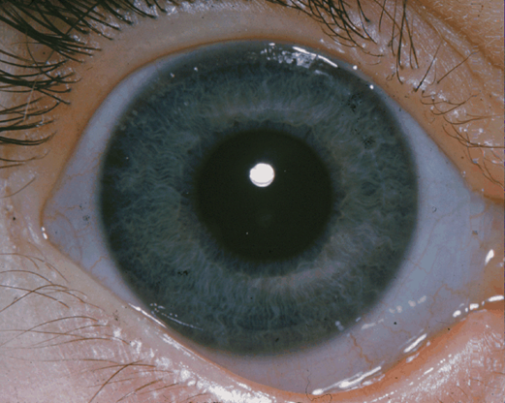
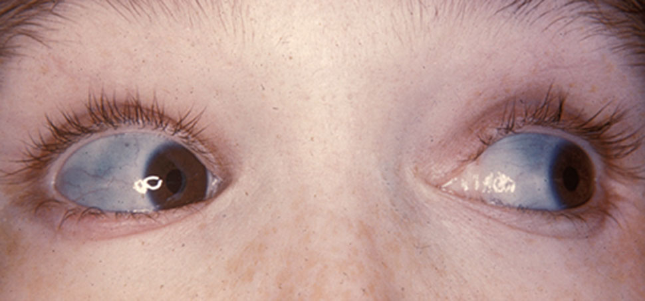
Hornhautektasien
Blaue Sklera bei OI
Blaue Sklera bei Ehlers-Danlos

Slide 76
Q
Hornhautektasien
 | KCN | Keratoglobus | Pellucidale marginale Degenerationale marginale Degeneration
Wie häufig? | Ziemlich | Selten | Gelegentlich
Alter bei Ausbruch | Jugendliche | Geburt | 20–40
Wo ist die Ausdünnung? | Inferior parazentral | Global, insbesondere peripher | Unterer peripherer Streifen
Wo ist die Vorwölbung? | An der Ausdünnung | Global | Oberhalb der Ausdünnung
Ist eine Eisenlinie vorhanden? | Ja | Nein | Manchmal
Spontane Ruptur? | Sehr selten | Sehr häufig | Weniger selten
Wo wird es steiler? | Unterhalb der Verdünnung | Global | Inferior
Munson-Zeichen? | Ja | ?Ja? | Ja
Keratoglobus weist zwei starke syndromale Assoziationen auf – welche sind das?
– Osteogenesis imperfecta (OI)
– Ehlers-Danlos-Syndrom (EDS)
In zwei, durch Bindestriche getrennten Begriffen: Um welche Art von Erkrankungen handelt es sich bei OI und EDS?
Es handelt sich um Bindegewebserkrankungen
Was sind kurz gesagt die wichtigsten nicht-okulären Befunde bei jeder dieser Erkrankungen?
OI: Brüchige Knochen; Taubheit; leichte Blutergüsse/Blutungen
EDS: Empfindliche Haut; überdehnbare Gelenke; leichte … Blutergüsse/Blutungen
Welcher auffällige Befund am Auge tritt sowohl bei OI als auch bei EDS auf?
Blaue Sklera
Was ist der klassische Befund am hinteren Augenpol bei Ehlers-Danlos?
Angioidstreifen
Wie sehen Angioidstreifen im DFE-Bild aus?
Rötlich-braune Linien, die vom peripapillären Bereich ausstrahlen
Warum werden sie als „angioide“ Streifen bezeichnet?
Weil die Streifen Blutgefäßen ähneln
Welches Gewebe ist bei Angioidstreifen abnormal?
Bruchsche Membran

Slide 77
A
Hornhautektasien
 | KCN | Keratoglobus | Pellucidale marginale Degenerationale marginale Degeneration
Wie häufig? | Ziemlich | Selten | Gelegentlich
Alter bei Ausbruch | Jugendliche | Geburt | 20–40
Wo ist die Ausdünnung? | Inferior parazentral | Global, insbesondere peripher | Unterer peripherer Streifen
Wo ist die Vorwölbung? | An der Ausdünnung | Global | Oberhalb der Ausdünnung
Ist eine Eisenlinie vorhanden? | Ja | Nein | Manchmal
Spontane Ruptur? | Sehr selten | Sehr häufig | Weniger selten
Wo wird es steiler? | Unterhalb der Verdünnung | Global | Inferior
Munson-Zeichen? | Ja | ?Ja? | Ja
Keratoglobus weist zwei starke syndromale Assoziationen auf – welche sind das?
– Osteogenesis imperfecta (OI)
– Ehlers-Danlos-Syndrom (EDS)
In zwei, durch Bindestriche getrennten Begriffen: Um welche Art von Erkrankungen handelt es sich bei OI und EDS?
Es handelt sich um Bindegewebserkrankungen
Was sind kurz gesagt die wichtigsten nicht-okulären Befunde bei jeder dieser Erkrankungen?
OI: Brüchige Knochen; Taubheit; leichte Blutergüsse/Blutungen
EDS: Empfindliche Haut; überdehnbare Gelenke; leichte … Blutergüsse/Blutungen
Welcher auffällige Befund am Auge tritt sowohl bei OI als auch bei EDS auf?
Blaue Sklera
Was ist der klassische Befund am hinteren Augenpol bei Ehlers-Danlos?
Angioidstreifen
Wie sehen Angioidstreifen im DFE-Bild aus?
Rötlich-braune Linien, die vom peripapillären Bereich ausstrahlen
Warum werden sie als „angioide“ Streifen bezeichnet?
Weil die Streifen Blutgefäßen ähneln
Welches Gewebe ist bei Angioidstreifen abnormal?
Bruchsche Membran

Slide 78
Q
Hornhautektasien
 | KCN | Keratoglobus | Pellucidale marginale Degenerationale marginale Degeneration
Wie häufig? | Ziemlich | Selten | Gelegentlich
Alter bei Ausbruch | Jugendliche | Geburt | 20–40
Wo ist die Ausdünnung? | Inferior parazentral | Global, insbesondere peripher | Unterer peripherer Streifen
Wo ist die Vorwölbung? | An der Ausdünnung | Global | Oberhalb der Ausdünnung
Ist eine Eisenlinie vorhanden? | Ja | Nein | Manchmal
Spontane Ruptur? | Sehr selten | Sehr häufig | Weniger selten
Wo wird es steiler? | Unterhalb der Verdünnung | Global | Inferior
Munson-Zeichen? | Ja | ?Ja? | Ja
Keratoglobus weist zwei starke syndromale Assoziationen auf – welche sind das?
– Osteogenesis imperfecta (OI)
– Ehlers-Danlos-Syndrom (EDS)
In zwei, durch Bindestriche getrennten Begriffen: Um welche Art von Erkrankungen handelt es sich bei OI und EDS?
Es handelt sich um Bindegewebserkrankungen
Was sind kurz gesagt die wichtigsten nicht-okulären Befunde bei jeder dieser Erkrankungen?
OI: Brüchige Knochen; Taubheit; leichte Blutergüsse/Blutungen
EDS: Empfindliche Haut; überdehnbare Gelenke; leichte … Blutergüsse/Blutungen
Welcher auffällige Befund am Auge tritt sowohl bei OI als auch bei EDS auf?
Blaue Sklera
Was ist der klassische Befund am hinteren Augenpol bei Ehlers-Danlos?
Angioidstreifen
Wie sehen Angioidstreifen im DFE-Bild aus?
Rötlich-braune Linien, die vom peripapillären Bereich ausstrahlen
Warum werden sie als „angioide“ Streifen bezeichnet?
Weil die Streifen Blutgefäßen ähneln
Welches Gewebe ist bei Angioidstreifen abnormal?
Bruchsche Membran

Slide 79
A
Hornhautektasien
 | KCN | Keratoglobus | Pellucidale marginale Degenerationale marginale Degeneration
Wie häufig? | Ziemlich | Selten | Gelegentlich
Alter bei Ausbruch | Jugendliche | Geburt | 20–40
Wo ist die Ausdünnung? | Inferior parazentral | Global, insbesondere peripher | Unterer peripherer Streifen
Wo ist die Vorwölbung? | An der Ausdünnung | Global | Oberhalb der Ausdünnung
Ist eine Eisenlinie vorhanden? | Ja | Nein | Manchmal
Spontane Ruptur? | Sehr selten | Sehr häufig | Weniger selten
Wo wird es steiler? | Unterhalb der Verdünnung | Global | Inferior
Munson-Zeichen? | Ja | ?Ja? | Ja
Keratoglobus weist zwei starke syndromale Assoziationen auf – welche sind das?
– Osteogenesis imperfecta (OI)
– Ehlers-Danlos-Syndrom (EDS)
In zwei, durch Bindestriche getrennten Begriffen: Um welche Art von Erkrankungen handelt es sich bei OI und EDS?
Es handelt sich um Bindegewebserkrankungen
Was sind kurz gesagt die wichtigsten nicht-okulären Befunde bei jeder dieser Erkrankungen?
OI: Brüchige Knochen; Taubheit; leichte Blutergüsse/Blutungen
EDS: Empfindliche Haut; überdehnbare Gelenke; leichte … Blutergüsse/Blutungen
Welcher auffällige Befund am Auge tritt sowohl bei OI als auch bei EDS auf?
Blaue Sklera
Was ist der klassische Befund am hinteren Augenpol bei Ehlers-Danlos?
Angioidstreifen
Wie sehen Angioidstreifen im DFE-Bild aus?
Rötlich-braune Linien, die vom peripapillären Bereich ausstrahlen
Warum werden sie als „angioide“ Streifen bezeichnet?
Weil die Streifen Blutgefäßen ähneln
Welches Gewebe ist bei Angioidstreifen abnormal?
Bruchsche Membran

Slide 80
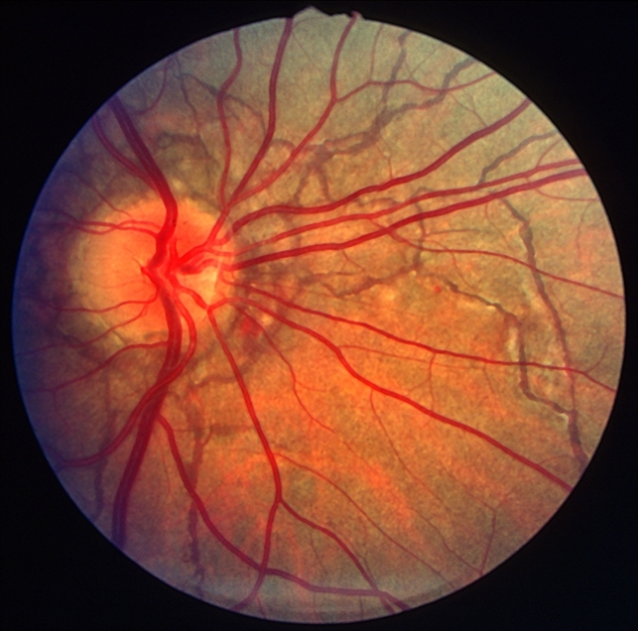
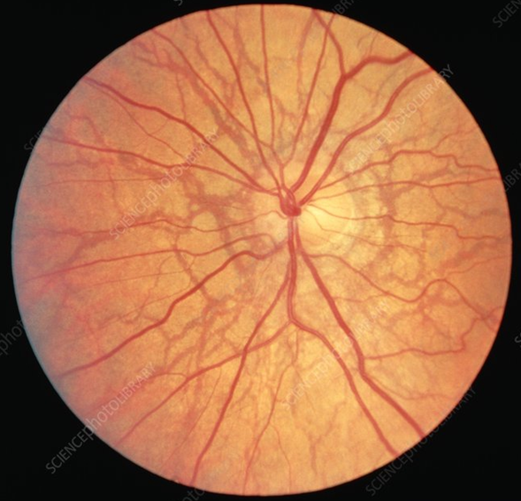
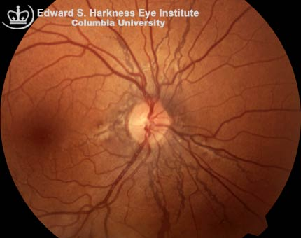
Hornhautektasien
Angioidstreifen (Pfeilspitzen).
Beachten Sie, dass nur einige der zahlreichen vorhandenen Streifen markiert wurden.

Slide 81
Q
Hornhautektasien
 | KCN | Keratoglobus | Pellucidale marginale Degenerationale marginale Degeneration
Wie häufig? | Ziemlich | Selten | Selten
Alter bei Ausbruch | Jugendliche | Geburt | 20–40
Wo ist die Ausdünnung? | Inferior parazentral | Global, insbesondere peripher | Unterer peripherer Streifen
Wo ist die Vorwölbung? | An der Ausdünnung | Global | Oberhalb der Ausdünnung
Ist eine Eisenlinie vorhanden? | Ja | Nein | Manchmal
Spontane Ruptur? | Sehr selten | Sehr häufig | Weniger selten
Wo wird es steiler? | Unterhalb der Verdünnung | Global | Inferior
Munson-Zeichen? | Ja | ?Ja? | Ja
Keratoglobus weist zwei starke syndromale Assoziationen auf – welche sind das?
– Osteogenesis imperfecta (OI)
– Ehlers-Danlos-Syndrom (EDS)
In zwei, durch Bindestriche getrennten Begriffen: Um welche Art von Erkrankungen handelt es sich bei OI und EDS?
Es handelt sich um Bindegewebserkrankungen
Was sind kurz gesagt die wichtigsten nicht-okulären Befunde bei jeder dieser Erkrankungen?
OI: Brüchige Knochen; Taubheit; leichte Blutergüsse/Blutungen
EDS: Empfindliche Haut; überdehnbare Gelenke; leichte … Blutergüsse/Blutungen
Welcher auffällige Befund am Auge tritt sowohl bei OI als auch bei EDS auf?
Blaue Sklera
Was ist der klassische Befund am hinteren Augenpol bei Ehlers-Danlos?
Angioidstreifen
Wie sehen Angioidstreifen im DFE-Bild aus?
Rötlich-braune Linien, die vom peripapillären Bereich ausstrahlen
Warum werden sie als „angioide“ Streifen bezeichnet?
Weil die Streifen Blutgefäßen ähneln
Welches Gewebe ist bei Angioidstreifen abnormal?
Bruchsche Membran

Slide 82
A
Hornhautektasien
 | KCN | Keratoglobus | Pellucidale marginale Degenerationale marginale Degeneration
Wie häufig? | Ziemlich | Selten | Gelegentlich
Alter bei Ausbruch | Jugendliche | Geburt | 20–40
Wo ist die Ausdünnung? | Inferior parazentral | Global, insbesondere peripher | Unterer peripherer Streifen
Wo ist die Vorwölbung? | An der Ausdünnung | Global | Oberhalb der Ausdünnung
Ist eine Eisenlinie vorhanden? | Ja | Nein | Manchmal
Spontane Ruptur? | Sehr selten | Sehr häufig | Weniger selten
Wo wird es steiler? | Unterhalb der Verdünnung | Global | Inferior
Munson-Zeichen? | Ja | ?Ja? | Ja
Keratoglobus weist zwei starke syndromale Assoziationen auf – welche sind das?
– Osteogenesis imperfecta (OI)
– Ehlers-Danlos-Syndrom (EDS)
In zwei, durch Bindestriche getrennten Begriffen: Um welche Art von Erkrankungen handelt es sich bei OI und EDS?
Es handelt sich um Bindegewebserkrankungen
Was sind kurz gesagt die wichtigsten nicht-okulären Befunde bei jeder dieser Erkrankungen?
OI: Brüchige Knochen; Taubheit; leichte Blutergüsse/Blutungen
EDS: Empfindliche Haut; überdehnbare Gelenke; leichte … Blutergüsse/Blutungen
Welcher auffällige Befund am Auge tritt sowohl bei OI als auch bei EDS auf?
Blaue Sklera
Was ist der klassische Befund am hinteren Augenpol bei Ehlers-Danlos?
Angioidstreifen
Wie sehen Angioidstreifen im DFE-Bild aus?
Rötlich-braune Linien, die vom peripapillären Bereich ausstrahlen
Warum werden sie als „angioide“ Streifen bezeichnet?
Weil die Streifen Blutgefäßen ähneln
Welches Gewebe ist bei Angioidstreifen abnormal?
Bruchsche Membran

Slide 83
Q
Hornhautektasien
 | KCN | Keratoglobus | Pellucidale marginale Degenerationale marginale Degeneration
Wie häufig? | Ziemlich | Selten | Gelegentlich
Alter bei Ausbruch | Jugendliche | Geburt | 20–40
Wo ist die Ausdünnung? | Inferior parazentral | Global, insbesondere peripher | Unterer peripherer Streifen
Wo ist die Vorwölbung? | An der Ausdünnung | Global | Oberhalb der Ausdünnung
Ist eine Eisenlinie vorhanden? | Ja | Nein | Manchmal
Spontane Ruptur? | Sehr selten | Sehr häufig | Weniger selten
Wo wird es steiler? | Unterhalb der Verdünnung | Global | Inferior
Munson-Zeichen? | Ja | ?Ja? | Ja
Keratoglobus weist zwei starke syndromale Assoziationen auf – welche sind das?
– Osteogenesis imperfecta (OI)
– Ehlers-Danlos-Syndrom (EDS)
In zwei, durch Bindestriche getrennten Begriffen: Um welche Art von Erkrankungen handelt es sich bei OI und EDS?
Es handelt sich um Bindegewebserkrankungen
Was sind kurz gesagt die wichtigsten nicht-okulären Befunde bei jeder dieser Erkrankungen?
OI: Brüchige Knochen; Taubheit; leichte Blutergüsse/Blutungen
EDS: Empfindliche Haut; überdehnbare Gelenke; leichte … Blutergüsse/Blutungen
Welcher auffällige Befund am Auge tritt sowohl bei OI als auch bei EDS auf?
Blaue Sklera
Was ist der klassische Befund am hinteren Augenpol bei Ehlers-Danlos?
Angioidstreifen
Wie sehen Angioidstreifen im DFE-Bild aus?
Rötlich-braune Linien, die vom peripapillären Bereich ausstrahlen
Warum werden sie als „angioide“ Streifen bezeichnet?
Weil die Streifen Blutgefäßen ähneln
Welches Gewebe ist bei Angioidstreifen abnormal?
Bruchsche Membran

Slide 84
A
Hornhautektasien
 | KCN | Keratoglobus | Pellucidale marginale Degenerationale marginale Degeneration
Wie häufig? | Ziemlich | Selten | Gelegentlich
Alter bei Ausbruch | Jugendliche | Geburt | 20–40
Wo ist die Ausdünnung? | Inferior parazentral | Global, insbesondere peripher | Unterer peripherer Streifen
Wo ist die Vorwölbung? | An der Ausdünnung | Global | Oberhalb der Ausdünnung
Ist eine Eisenlinie vorhanden? | Ja | Nein | Manchmal
Spontane Ruptur? | Sehr selten | Sehr häufig | Weniger selten
Wo wird es steiler? | Unterhalb der Verdünnung | Global | Inferior
Munson-Zeichen? | Ja | ?Ja? | Ja
Keratoglobus weist zwei starke syndromale Assoziationen auf – welche sind das?
– Osteogenesis imperfecta (OI)
– Ehlers-Danlos-Syndrom (EDS)
In zwei, durch Bindestriche getrennten Begriffen: Um welche Art von Erkrankung handelt es sich bei OI und EDS?
Es handelt sich um Bindegewebserkrankungen
Was sind kurz gesagt die wichtigsten nicht-okulären Befunde bei jeder dieser Erkrankungen?
OI: Brüchige Knochen; Taubheit; leichte Blutergüsse/Blutungen
EDS: Empfindliche Haut; überdehnbare Gelenke; leichte … Blutergüsse/Blutungen
Welcher auffällige Befund am Auge tritt sowohl bei OI als auch bei EDS auf?
Blaue Sklera
Was ist der klassische Befund am hinteren Augenpol bei Ehlers-Danlos?
Angioidstreifen
Wie sehen Angioidstreifen im DFE-Bild aus?
Rötlich-braune Linien, die vom peripapillären Bereich ausstrahlen
Warum werden sie als „angioide“ Streifen bezeichnet?
Weil die Streifen Blutgefäßen ähneln
Welches Gewebe ist bei Angioidstreifen abnormal?
Bruchsche Membran

Slide 85
Q
Hornhautektasien
 | KCN | Keratoglobus | Pellucidale marginale Degenerationale marginale Degeneration
Wie häufig? | Ziemlich | Selten | Gelegentlich
Alter bei Ausbruch | Jugendliche | Geburt | 20–40
Wo ist die Ausdünnung? | Inferior parazentral | Global, insbesondere peripher | Unterer peripherer Streifen
Wo ist die Vorwölbung? | An der Ausdünnung | Global | Oberhalb der Ausdünnung
Ist eine Eisenlinie vorhanden? | Ja | Nein | Manchmal
Spontane Ruptur? | Sehr selten | Sehr häufig | Weniger selten
Wo wird es steiler? | Unterhalb der Verdünnung | Global | Inferior
Munson-Zeichen? | Ja | ?Ja? | Ja
Keratoglobus weist zwei starke syndromale Assoziationen auf – welche sind das?
– Osteogenesis imperfecta (OI)
– Ehlers-Danlos-Syndrom (EDS)
In zwei, durch Bindestriche getrennten Begriffen: Um welche Art von Erkrankungen handelt es sich bei OI und EDS?
Es handelt sich um Bindegewebserkrankungen
Was sind kurz gesagt die wichtigsten nicht-okulären Befunde bei jeder dieser Erkrankungen?
OI: Brüchige Knochen; Taubheit; leichte Blutergüsse/Blutungen
EDS: Empfindliche Haut; überdehnbare Gelenke; leichte … Blutergüsse/Blutungen
Welcher auffällige Befund am Auge tritt sowohl bei OI als auch bei EDS auf?
Blaue Sklera
Was ist der klassische Befund am hinteren Augenpol bei Ehlers-Danlos?
Angioidstreifen
Wie sehen Angioidstreifen im DFE-Bild aus?
Rötlich-braune Linien, die vom peripapillären Bereich ausstrahlen
Warum werden sie als „angioide“ Streifen bezeichnet?
Weil die Streifen Blutgefäßen ähneln
Welches Gewebe ist bei Angioidstreifen abnormal?
Die Bruchsche Membran
Wie lautet die klassische Eselsbrücke für Angioidstreifen? Wofür
steht jeder Buchstabe für?
--P Pseudoxanthoma elasticum
--E Heller-Danlos-Syndrom
--P Paget-Knochenkrankheit
--S Sichelzellenanämie
--Idiopathisch
Notes:
Bis hier

Slide 86
A
Hornhautektasien
 | KCN | Keratoglobus | Pellucidale marginale Degenerationale marginale Degeneration
Wie häufig? | Ziemlich | Selten | Gelegentlich
Alter bei Ausbruch | Jugendliche | Geburt | 20–40
Wo ist die Ausdünnung? | Inferior parazentral | Global, insbesondere peripher | Unterer peripherer Streifen
Wo ist die Vorwölbung? | An der Ausdünnung | Global | Oberhalb der Ausdünnung
Ist eine Eisenlinie vorhanden? | Ja | Nein | Manchmal
Spontane Ruptur? | Sehr selten | Sehr häufig | Weniger selten
Wo wird es steiler? | Unterhalb der Verdünnung | Global | Inferior
Munson-Zeichen? | Ja | ?Ja? | Ja
Keratoglobus weist zwei starke syndromale Assoziationen auf – welche sind das?
– Osteogenesis imperfecta (OI)
– Ehlers-Danlos-Syndrom (EDS)
In zwei, durch Bindestriche getrennten Begriffen: Um welche Art von Erkrankung handelt es sich bei OI und EDS?
Es handelt sich um Bindegewebserkrankungen
Was sind kurz gesagt die wichtigsten nicht-okulären Befunde bei jeder dieser Erkrankungen?
OI: Brüchige Knochen; Taubheit; leichte Blutergüsse/Blutungen
EDS: Empfindliche Haut; überdehnbare Gelenke; leichte … Blutergüsse/Blutungen
Welcher auffällige Befund am Auge tritt sowohl bei OI als auch bei EDS auf?
Blaue Sklera
Was ist der klassische Befund am hinteren Augenpol bei Ehlers-Danlos?
Angioidstreifen
Wie sehen Angioidstreifen im DFE-Bild aus?
Rötlich-braune Linien, die vom peripapillären Bereich ausstrahlen
Warum werden sie als „angioide“ Streifen bezeichnet?
Weil die Streifen Blutgefäßen ähneln
Welches Gewebe ist bei Angioidstreifen abnormal?
Die Bruchsche Membran
Wie lautet die klassische Eselsbrücke für Angioidstreifen?
PEPSI
Wofür
jeder Buchstabe für?
--P
--E
--P
--S
--I idiopathisch

Slide 87
Q
Hornhautektasien
 | KCN | Keratoglobus | Pellucidale marginale Degenerationale marginale Degeneration
Wie häufig? | Ziemlich | Selten | Gelegentlich
Alter bei Ausbruch | Jugendliche | Geburt | 20–40
Wo ist die Ausdünnung? | Inferior parazentral | Global, insbesondere peripher | Unterer peripherer Streifen
Wo ist die Vorwölbung? | An der Ausdünnung | Global | Oberhalb der Ausdünnung
Ist eine Eisenlinie vorhanden? | Ja | Nein | Manchmal
Spontane Ruptur? | Sehr selten | Sehr häufig | Weniger selten
Wo wird es steiler? | Unterhalb der Verdünnung | Global | Inferior
Munson-Zeichen? | Ja | ?Ja? | Ja
Keratoglobus weist zwei starke syndromale Assoziationen auf – welche sind das?
– Osteogenesis imperfecta (OI)
– Ehlers-Danlos-Syndrom (EDS)
In zwei, durch Bindestriche getrennten Begriffen: Um welche Art von Erkrankungen handelt es sich bei OI und EDS?
Es handelt sich um Bindegewebserkrankungen
Was sind kurz gesagt die wichtigsten nicht-okulären Befunde bei jeder dieser Erkrankungen?
OI: Brüchige Knochen; Taubheit; leichte Blutergüsse/Blutungen
EDS: Empfindliche Haut; überdehnbare Gelenke; leichte … Blutergüsse/Blutungen
Welcher auffällige Befund am Auge tritt sowohl bei OI als auch bei EDS auf?
Blaue Sklera
Was ist der klassische Befund am hinteren Augenpol bei Ehlers-Danlos?
Angioidstreifen
Wie sehen Angioidstreifen im DFE-Bild aus?
Rötlich-braune Linien, die vom peripapillären Bereich ausstrahlen
Warum werden sie als „angioide“ Streifen bezeichnet?
Weil die Streifen Blutgefäßen ähneln
Welches Gewebe ist bei Angioidstreifen abnormal?
Die Bruchsche Membran
Wie lautet die klassische Eselsbrücke für Angioidstreifen?
PEPSI
Wofür steht jeder Buchstabe?
--P
--Ehlers-Danlos
--P
--S
--I

Slide 88
A
Hornhautektasien
 | KCN | Keratoglobus | Pellucidale marginale Degenerationale marginale Degeneration
Wie häufig? | Ziemlich | Selten | Gelegentlich
Alter bei Ausbruch | Jugendliche | Geburt | 20–40
Wo ist die Ausdünnung? | Inferior parazentral | Global, insbesondere peripher | Unterer peripherer Streifen
Wo ist die Vorwölbung? | An der Ausdünnung | Global | Oberhalb der Ausdünnung
Ist eine Eisenlinie vorhanden? | Ja | Nein | Manchmal
Spontane Ruptur? | Sehr selten | Sehr häufig | Weniger selten
Wo wird es steiler? | Unterhalb der Verdünnung | Global | Inferior
Munson-Zeichen? | Ja | ?Ja? | Ja
Keratoglobus weist zwei starke syndromale Assoziationen auf – welche sind das?
– Osteogenesis imperfecta (OI)
– Ehlers-Danlos-Syndrom (EDS)
In zwei, durch Bindestriche getrennten Begriffen: Um welche Art von Erkrankungen handelt es sich bei OI und EDS?
Es handelt sich um Bindegewebserkrankungen
Was sind kurz gesagt die wichtigsten nicht-okulären Befunde bei jeder dieser Erkrankungen?
OI: Brüchige Knochen; Taubheit; leichte Blutergüsse/Blutungen
EDS: Empfindliche Haut; überdehnbare Gelenke; leichte … Blutergüsse/Blutungen
Welcher auffällige Befund am Auge tritt sowohl bei OI als auch bei EDS auf?
Blaue Sklera
Was ist der klassische Befund am hinteren Augenpol bei Ehlers-Danlos?
Angioidstreifen
Wie sehen Angioidstreifen im DFE-Bild aus?
Rötlich-braune Linien, die vom peripapillären Bereich ausstrahlen
Warum werden sie als „angioide“ Streifen bezeichnet?
Weil die Streifen Blutgefäßen ähneln
Welches Gewebe ist bei Angioidstreifen abnormal?
Die Bruchsche Membran
Wie lautet die klassische Eselsbrücke für Angioidstreifen?
PEPSI
Wofür steht jeder Buchstabe?
--Pseudoxanthoma elasticum
--Ehlers-Danlos-Syndrom
--Paget-Knochenkrankheit
--Sichelzellenanämie
--Idiopathisch

Slide 89
Hornhautektasien
 | KCN | Keratoglobus | Pellucidale marginale Degenerationale marginale Degeneration
Wie häufig? | Ziemlich | Selten | Gelegentlich
Alter bei Ausbruch | Jugendliche | Geburt | 20–40
Wo ist die Ausdünnung? | Inferior parazentral | Global, insbesondere peripher | Unterer peripherer Streifen
Wo ist die Vorwölbung? | An der Ausdünnung | Global | Oberhalb der Ausdünnung
Ist eine Eisenlinie vorhanden? | Ja | Nein | Manchmal
Spontane Ruptur? | Sehr selten | Sehr häufig | Weniger selten
Wo wird es steiler? | Unterhalb der Verdünnung | Global | Inferior
Munson-Zeichen? | Ja | ?Ja? | Ja
Keratoglobus weist zwei starke syndromale Assoziationen auf – welche sind das?
– Osteogenesis imperfecta (OI)
– Ehlers-Danlos-Syndrom (EDS)
In zwei, durch Bindestriche getrennten Begriffen: Um welche Art von Erkrankung handelt es sich bei OI und EDS?
Es handelt sich um Bindegewebserkrankungen
Was sind kurz gesagt die wichtigsten nicht-okulären Befunde bei jeder dieser Erkrankungen?
OI: Brüchige Knochen; Taubheit; leichte Blutergüsse/Blutungen
EDS: Empfindliche Haut; überdehnbare Gelenke; leichte … Blutergüsse/Blutungen
Welcher auffällige Befund am Auge tritt sowohl bei OI als auch bei EDS auf?
Blaue Sklera
Weitere Informationen zu Angioidstreifen finden Sie in der Folienreihe R61
Was ist die klassische Assoziation im hinteren Augenpol bei Ehlers-Danlos?
Angioidstreifen
Wie sehen Angioidstreifen im DFE-Bild aus?
Rötlich-braune Linien, die vom peripapillären Bereich ausstrahlen
Warum werden sie als „angioide“ Streifen bezeichnet?
Weil die Streifen Blutgefäßen ähneln
Welches Gewebe ist bei Angioidstreifen abnormal?
Die Bruchsche Membran
Wie lautet die klassische Eselsbrücke für Angioidstreifen?
PEPSI
Wofür steht jeder Buchstabe?
--Pseudoxanthoma elasticum
--Ehlers-Danlos
--Paget-Knochenkrankheit
--Sichelzellenanämie
--Idiopathisch

Slide 90
Q
Hornhautektasien
?
Erkrankung?
Erkrankung?
Erkrankung?
Diese Zeichnungen stellen typische Hornhauttopografiekarten für Keratokonus,
Keratoglobus und pelluzider marginaler Degeneration. (Die Karte mit dem „?“ weist darauf hin, dass
die Topographie dieser Erkrankung noch nicht ausreichend beschrieben wurde.) Welche ist welche?

Slide 91
A
Hornhautektasien
?
Keratokonus
Pellucidale marginale Degenerationale marginale Degeneration
(Alle 3)
Keratoglobus
Diese Zeichnungen stellen typische Hornhauttopografiekarten für Keratokonus,
Keratoglobus und pelluzider marginaler Degeneration. (Die Karte mit dem „?“ weist darauf hin, dass
die Topographie dieser Erkrankung noch nicht ausreichend beschrieben wurde.) Welche ist welche?

Slide 92
Q
Hornhautektasien
„Hummerklaue“
Pellucidale marginale Degenerationale marginale Degeneration
(Alle 3)
Dieses Topografiemuster bei PMD wird als „Hummerklaue“ bezeichnet.
Welche anderen, ähnlichen Muster sind bei PMD ebenfalls zu beobachten?

Slide 93
A
Hornhautektasien
„Küssende Tauben“
kissing birds
„Hummerzange“
„Der Schnurrbart“
Pellucidale marginale Degenerationale marginale Degeneration
(Alle 3)
Dieses Topografiemuster bei PMD wird als „Hummerklaue“ bezeichnet.
Welche anderen, ähnlichen Muster sind bei PMD ebenfalls zu beobachten?
Weitere Begriffe zur Beschreibung der Topographie bei PMD: „Der Schmetterling“; „die Träne“

Slide 94
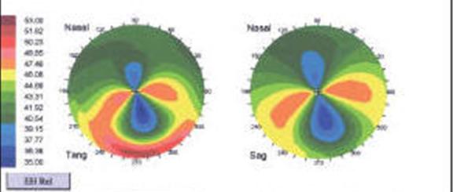
Hornhautektasien
„Küssende Tauben“
kissing birds
„Hummerzange“
„Der Schnurrbart“
Pellucidale marginale Degenerationale marginale Degeneration
Keine Frage – fahren Sie fort, wenn Sie bereit sind

Slide 95
Q
Hornhautektasien
Die Topographie bei Keratokonus zeigt
eine stärkere Krümmung der Hornhaut im unteren Bereich
drei Wörter

Slide 96
A
Hornhautektasien
Die Topographie bei Keratokonus zeigt
eine stärkere Hornhautkrümmung im unteren Bereich

Slide 97
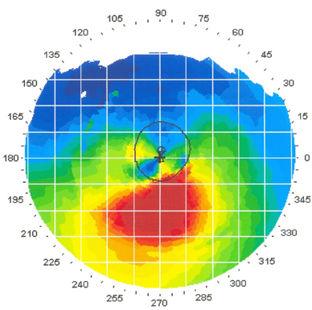
A
Hornhautektasien
Die Topographie bei Keratokonus zeigt
eine stärkere Krümmung der Hornhaut im unteren Bereich
Keine Frage – fahren Sie fort, wenn Sie bereit sind

Slide 98
F
Hornhautektasien
?
?
Was ist das?

Slide 99
A
Hornhautektasien
Astigmatismus mit der Regel
KCN
Was ist das?

Slide 100
F
Hornhautektasien
?
?
Was ist das?

Slide 101
A
Hornhautektasien
Gegen-die-Regel-Astigmatismus
Pellucidale marginale Degeneration
Was ist das?

Slide 102
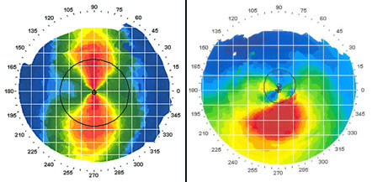
F
Hornhautektasien
?
?
Was ist das?

Slide 103
A
Hornhautektasien
Astigmatismus mit der Regel
KCN
Was ist das?

Slide 104
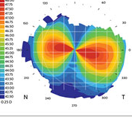
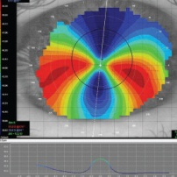
F
Hornhautektasien
?
?
Was ist das?

Slide 105
A
Hornhautektasien
Gegen-die-Regel-Astigmatismus
Pellucidale marginale Degeneration
Was ist das?

Slide 106
Hornhautektasien
?
Die Hornhauttopographie bei Keratoglobus ist bislang nicht genau beschrieben worden, und
daher würde ich nicht erwarten, eine solche Karte auf OKAP und/oder in den Foren zu finden!
Keine Frage – fahren Sie fort, wenn Sie bereit sind

Slide 107
Q
Hornhautektasien
Was sind die 7 klassischen Begleiterscheinungen des Keratokonus?
  Floppy-Lid-Syndrom
  Leber’sche kongenitale Amaurose
  Atopische Erkrankungen
  Marfan-Syndrom
  Ehlers-Danlos-Syndrom
  Down-Syndrom
Die Eselsbrücke lautet…

Slide 108
Fragen und Antworten
Hornhautektasien
Was sind die 7 klassischen Begleiterscheinungen des Keratokonus?
  F Loppy-Lid-Syndrom
  L eber’sche angeborene Amaurose
  A Topische Erkrankung
  M Arfan-Syndrom
  Ehlers-Danlos-Syndrom
  D own-Syndrom
Es gibt folgende Eselsbrücke: FLAMED

Slide 109
A
Hornhautektasien
Was sind die 7 klassischen Begleiterscheinungen des Keratokonus?
  Floppy-Lid-Syndrom
  Leber’sche kongenitale Amaurose
  Atopische Erkrankungen (einschließlich AKC)
  Mitralklappenprolaps
  Ehlers-Danlos-Syndrom
  Down-Syndrom
Es gibt folgende Eselsbrücke …FLAMED

